Slide 1
Desarrollo Web Full Stack Node
Trabajo Integrador
GRUPO 2

Slide 2
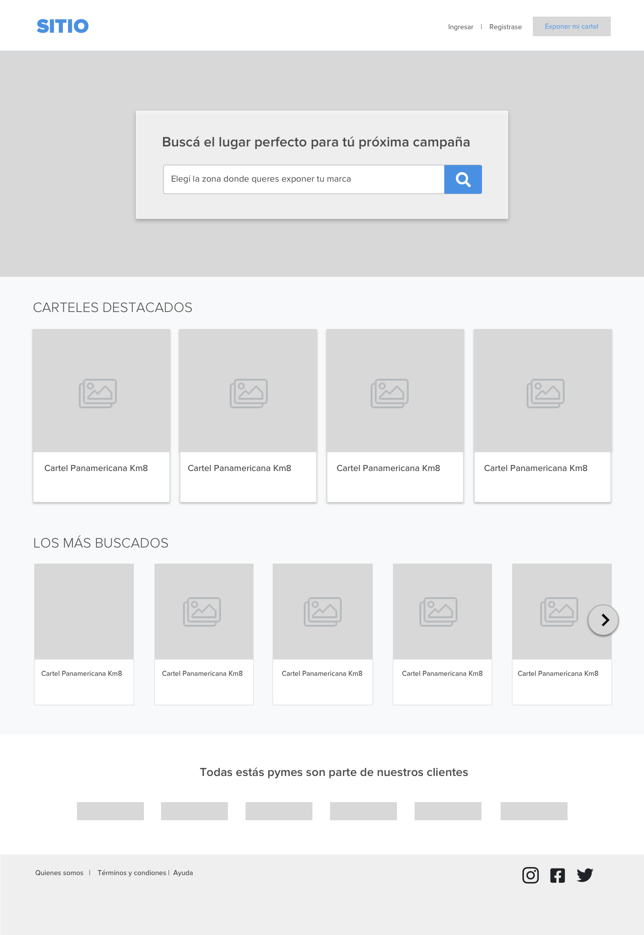
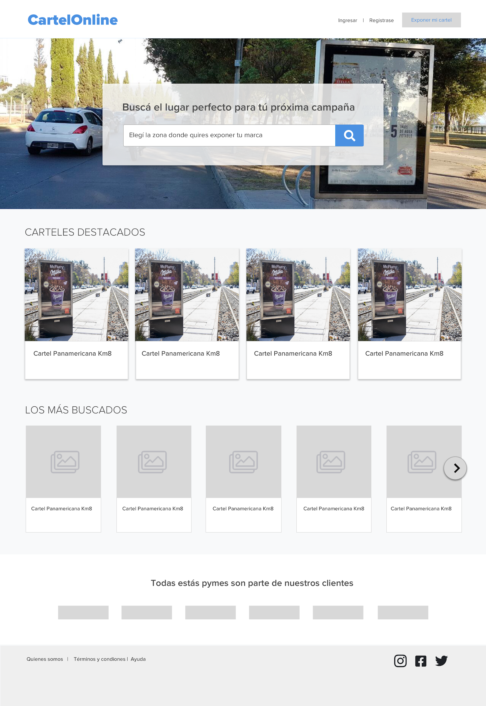
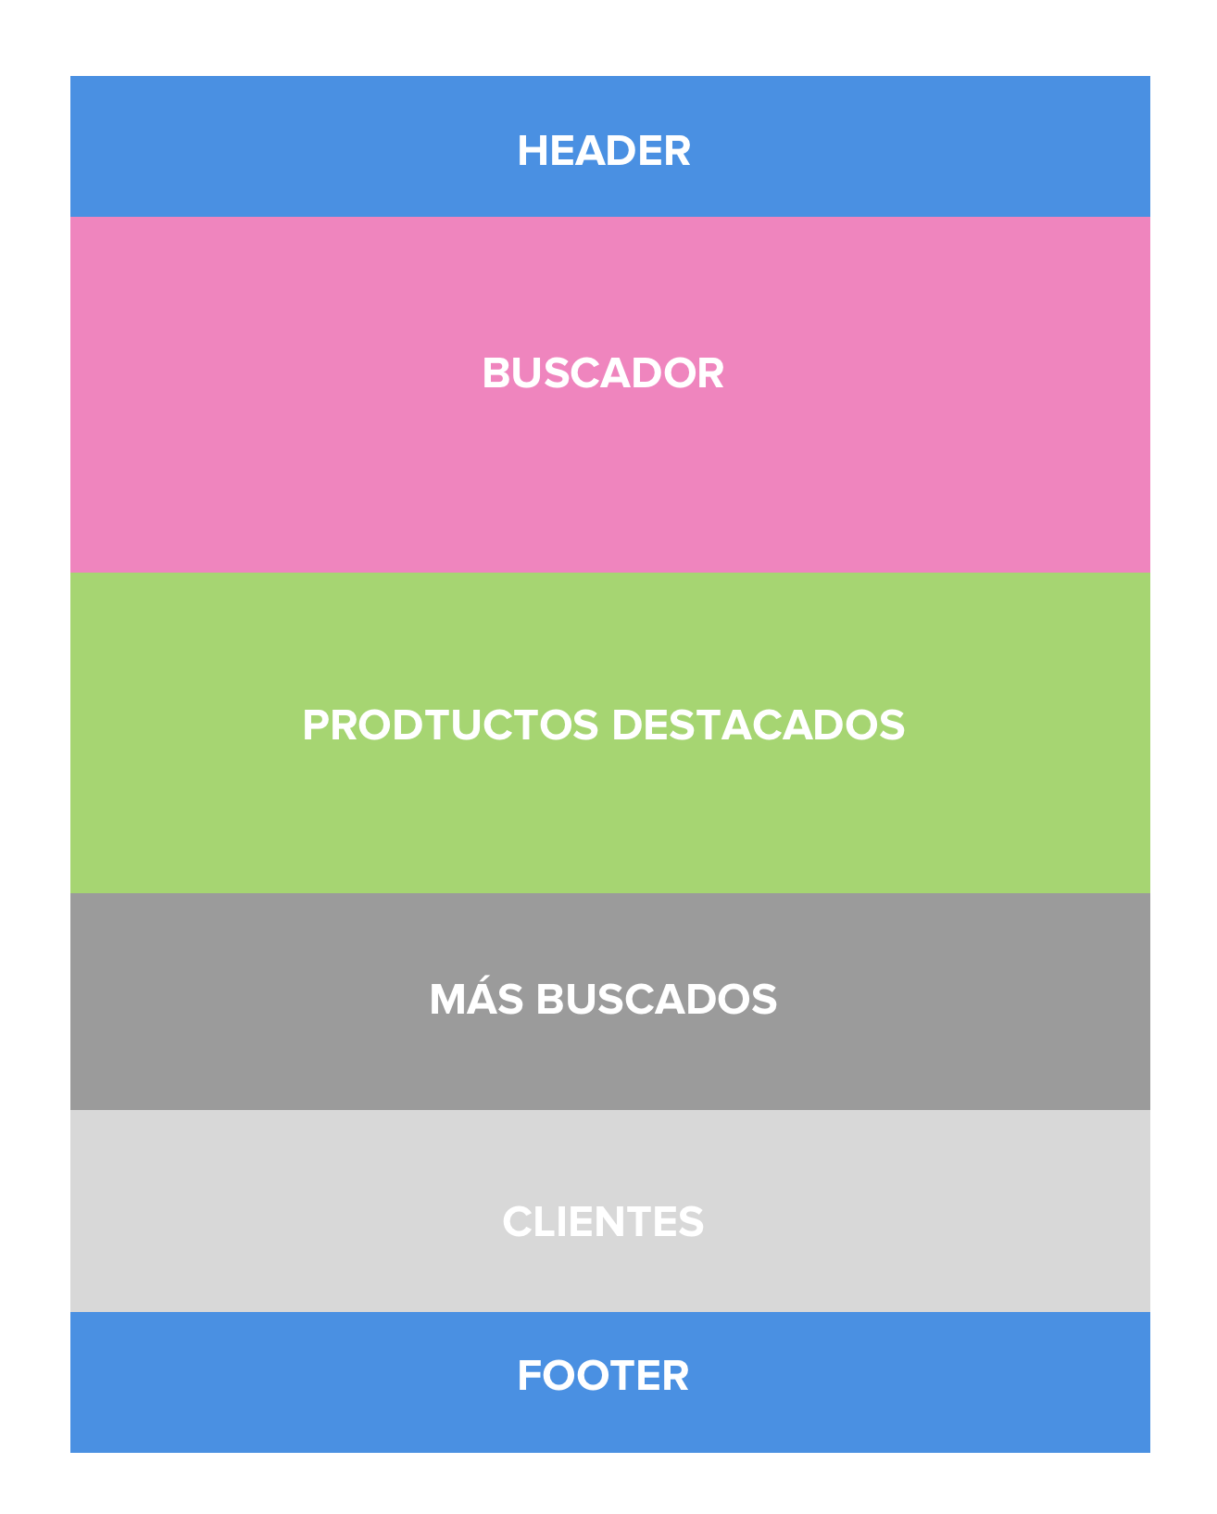
HOME
Ver propuesta
MÓDULOS

Slide 3
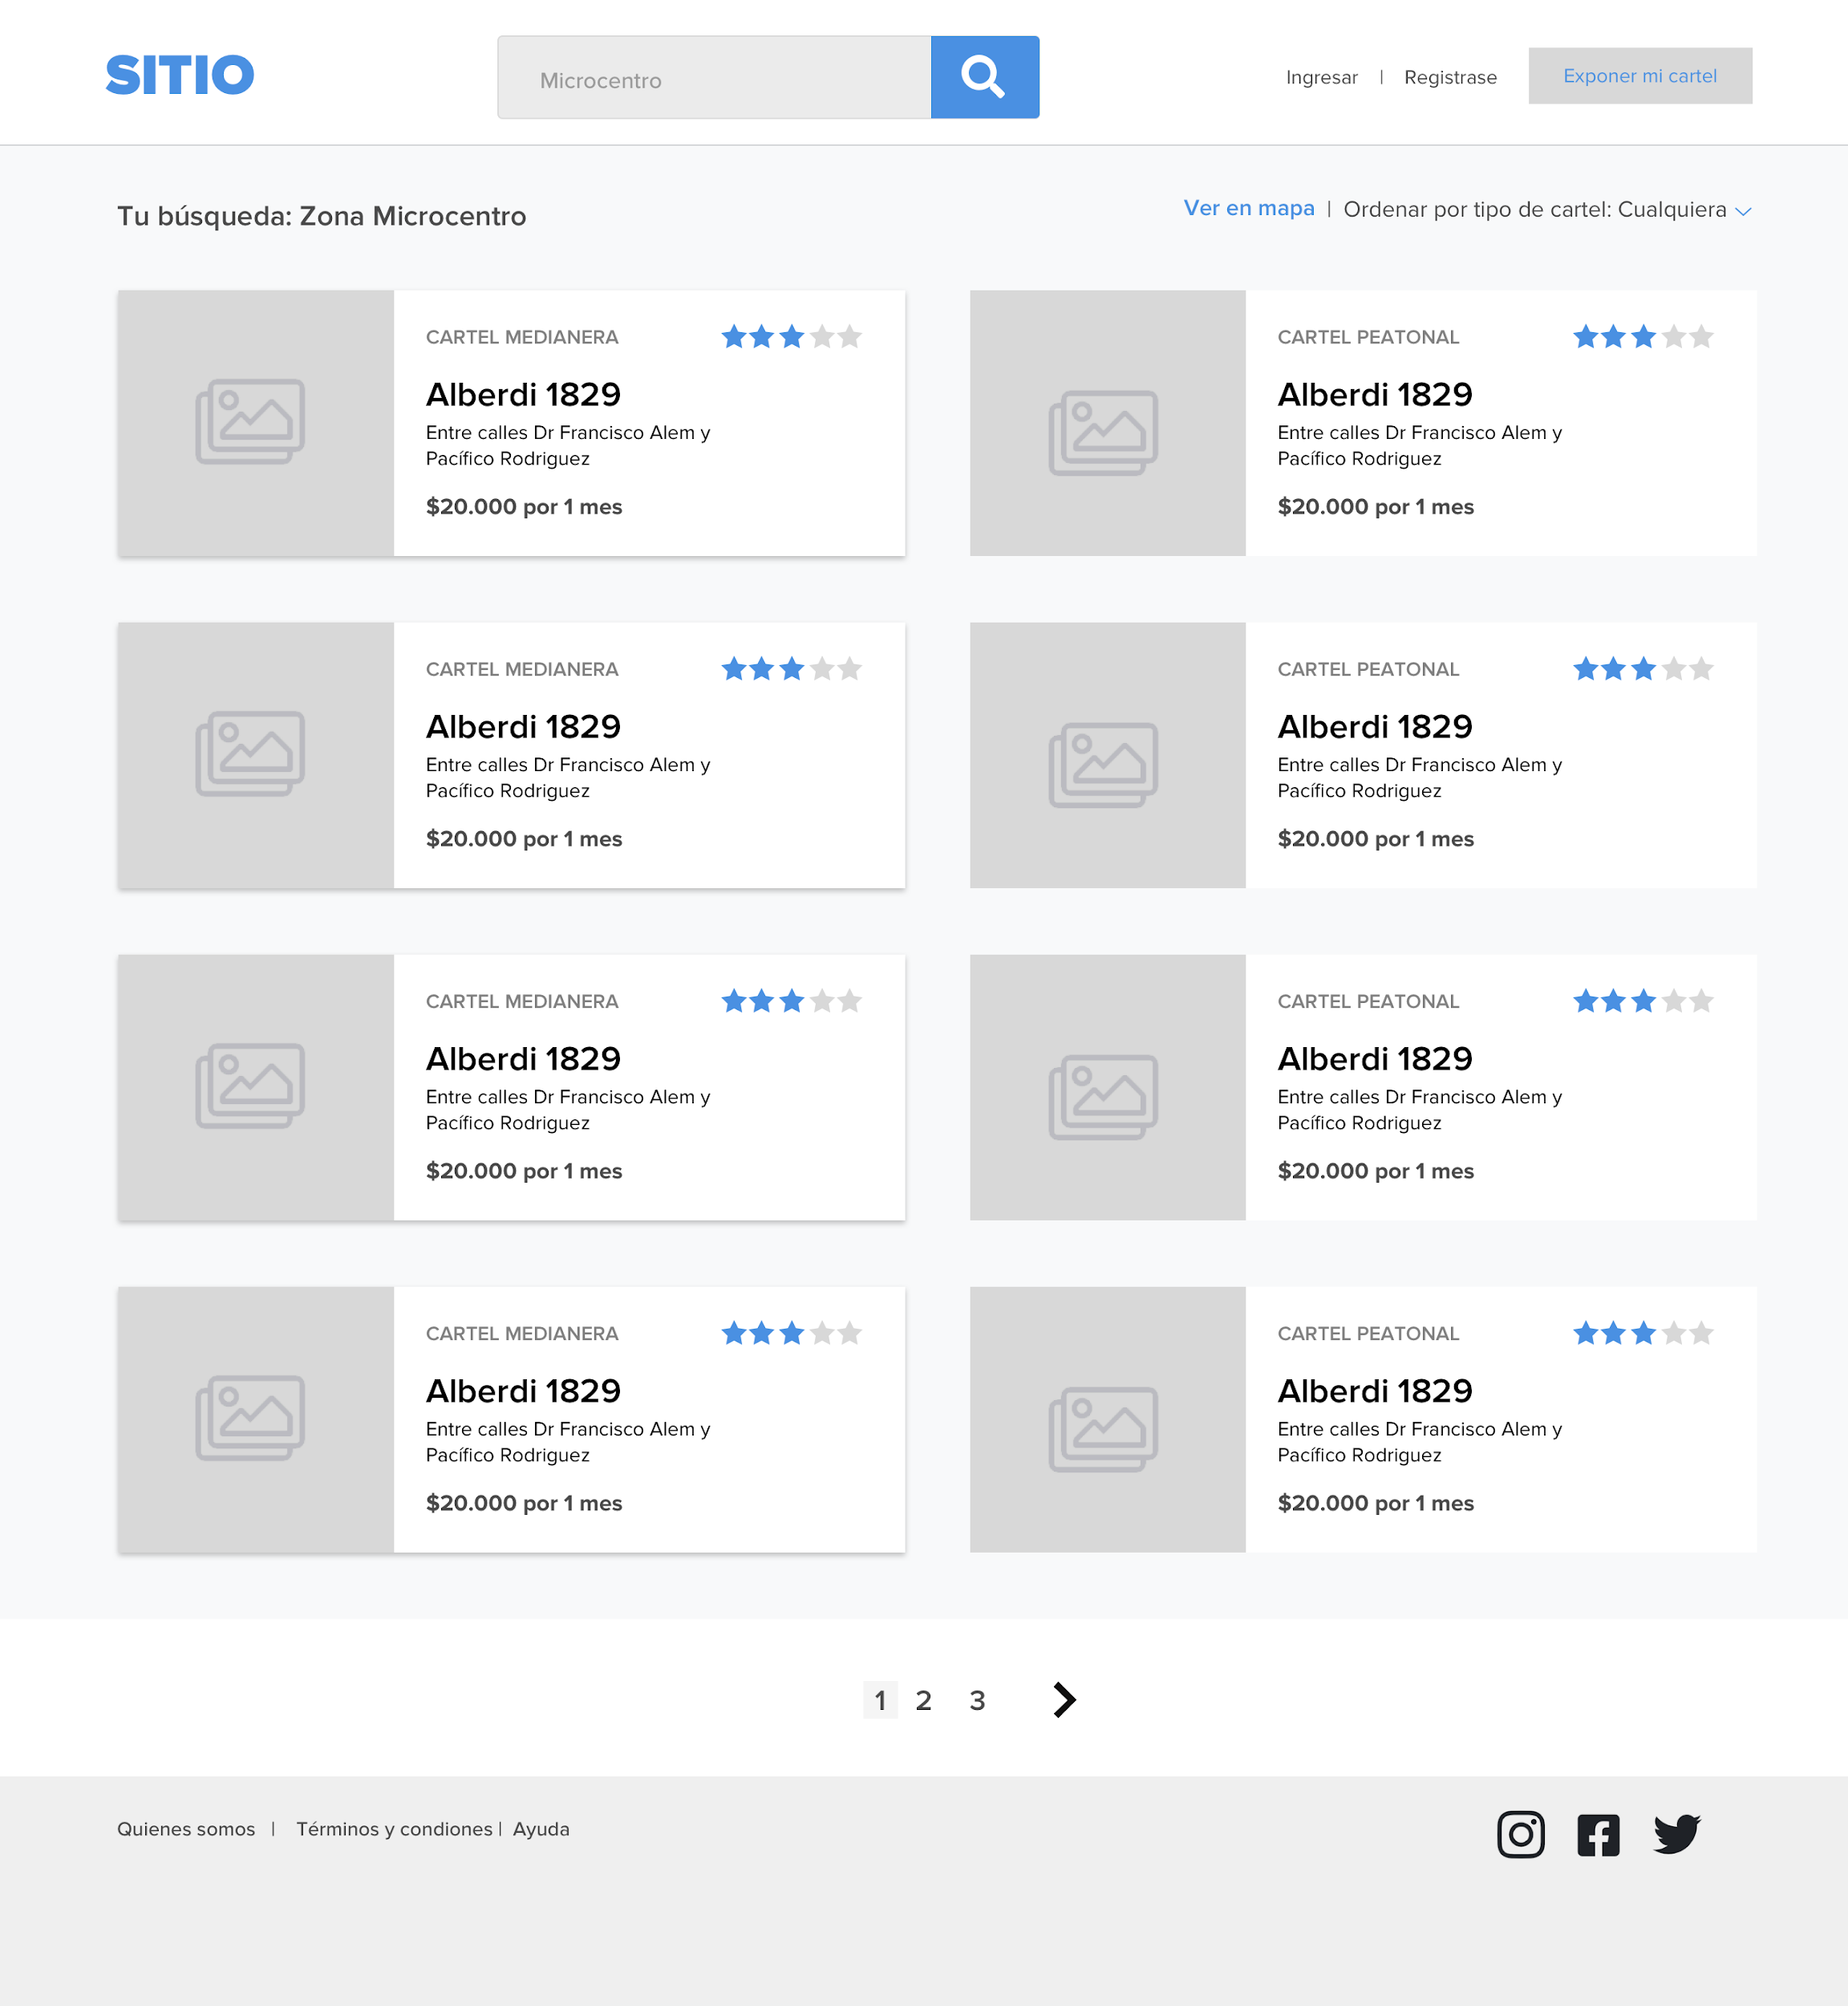
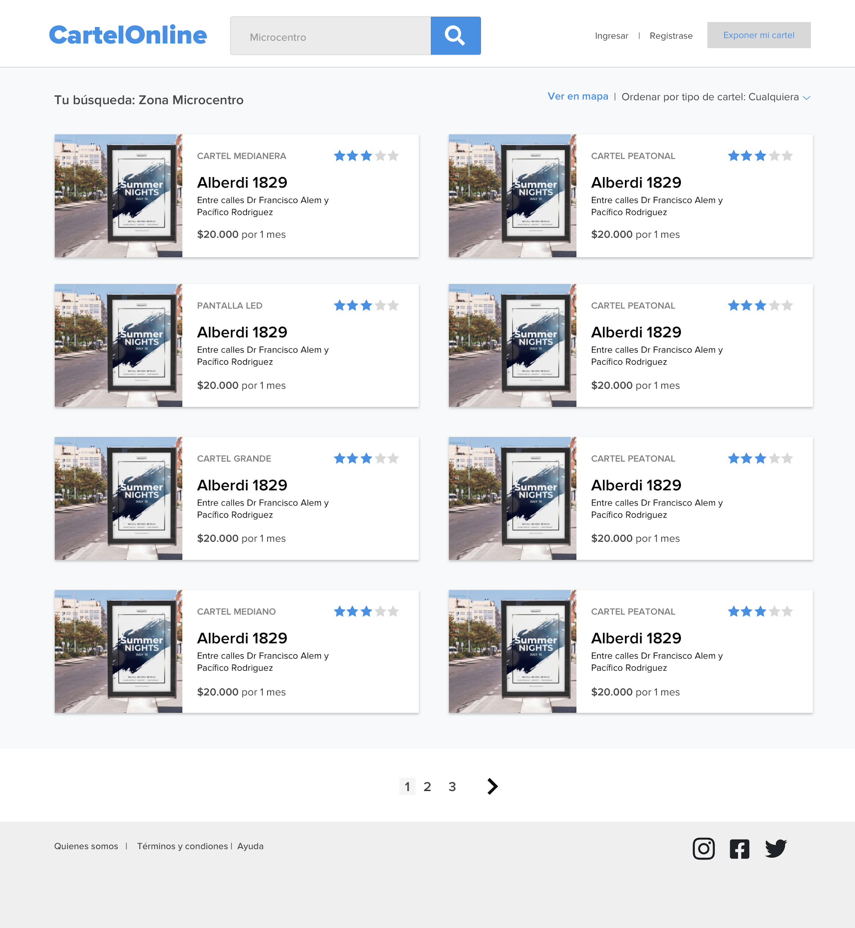
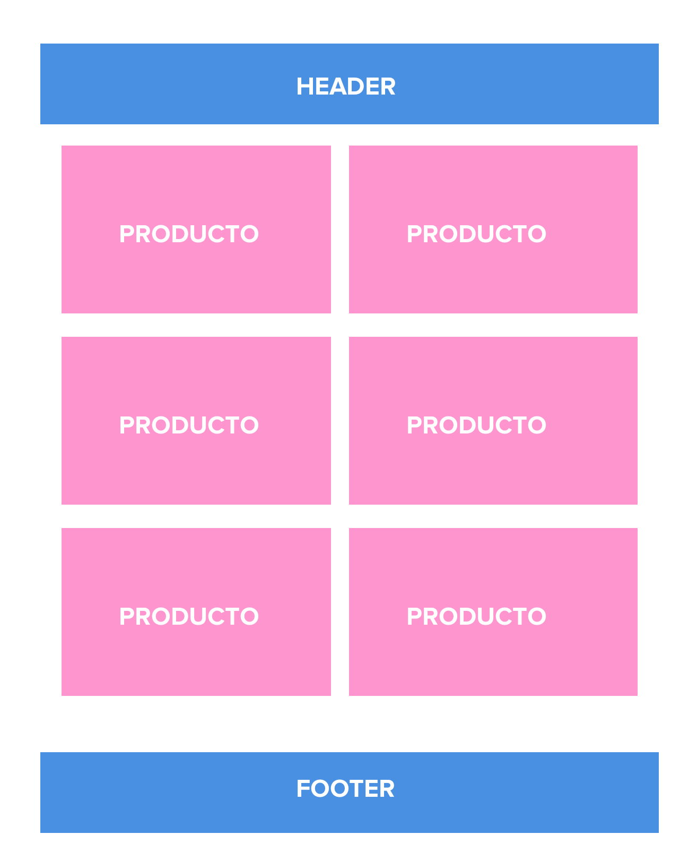
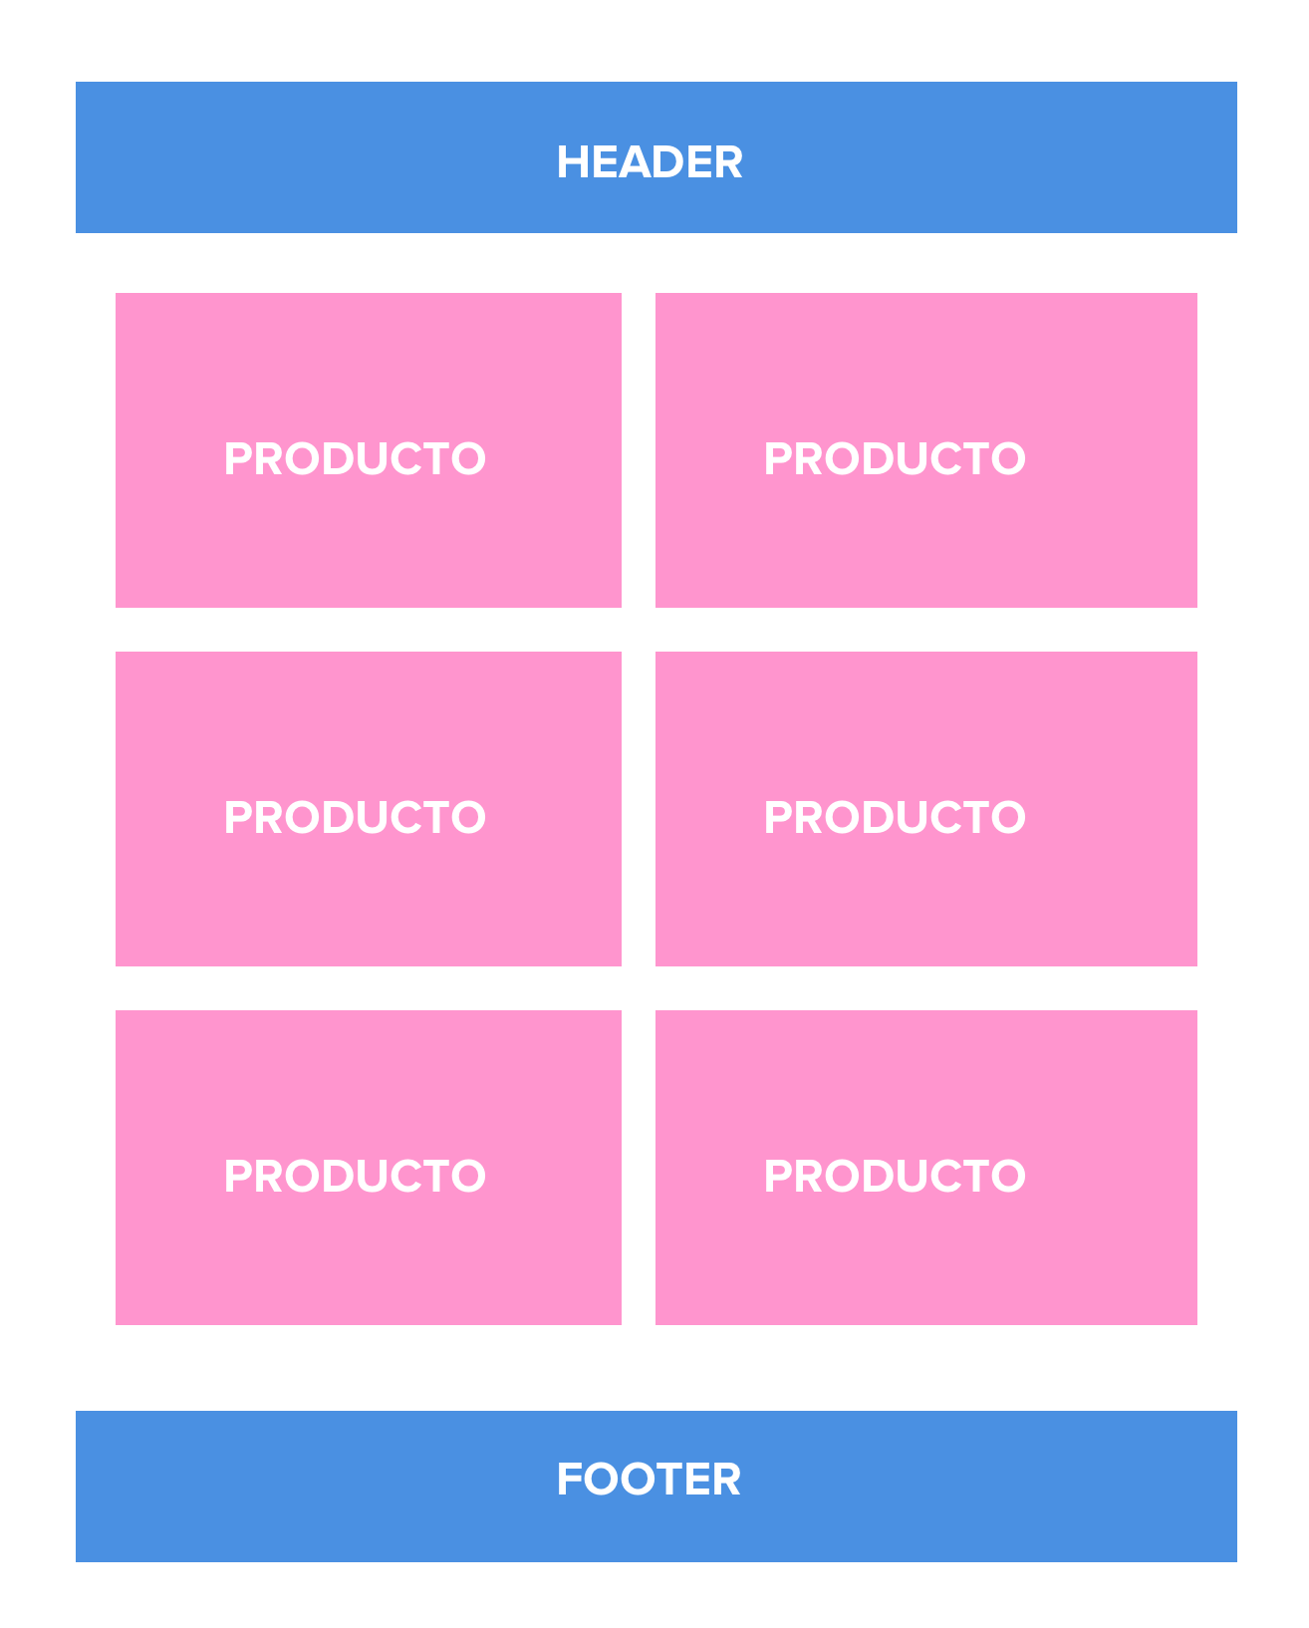
BÚSQUEDA
MÓDULOS

Slide 4
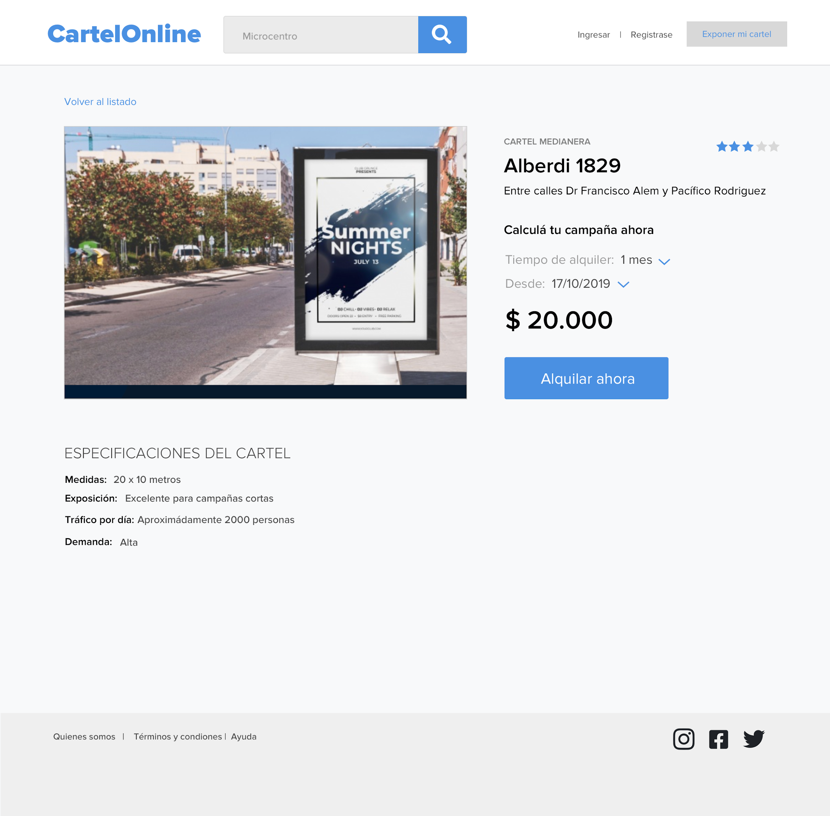
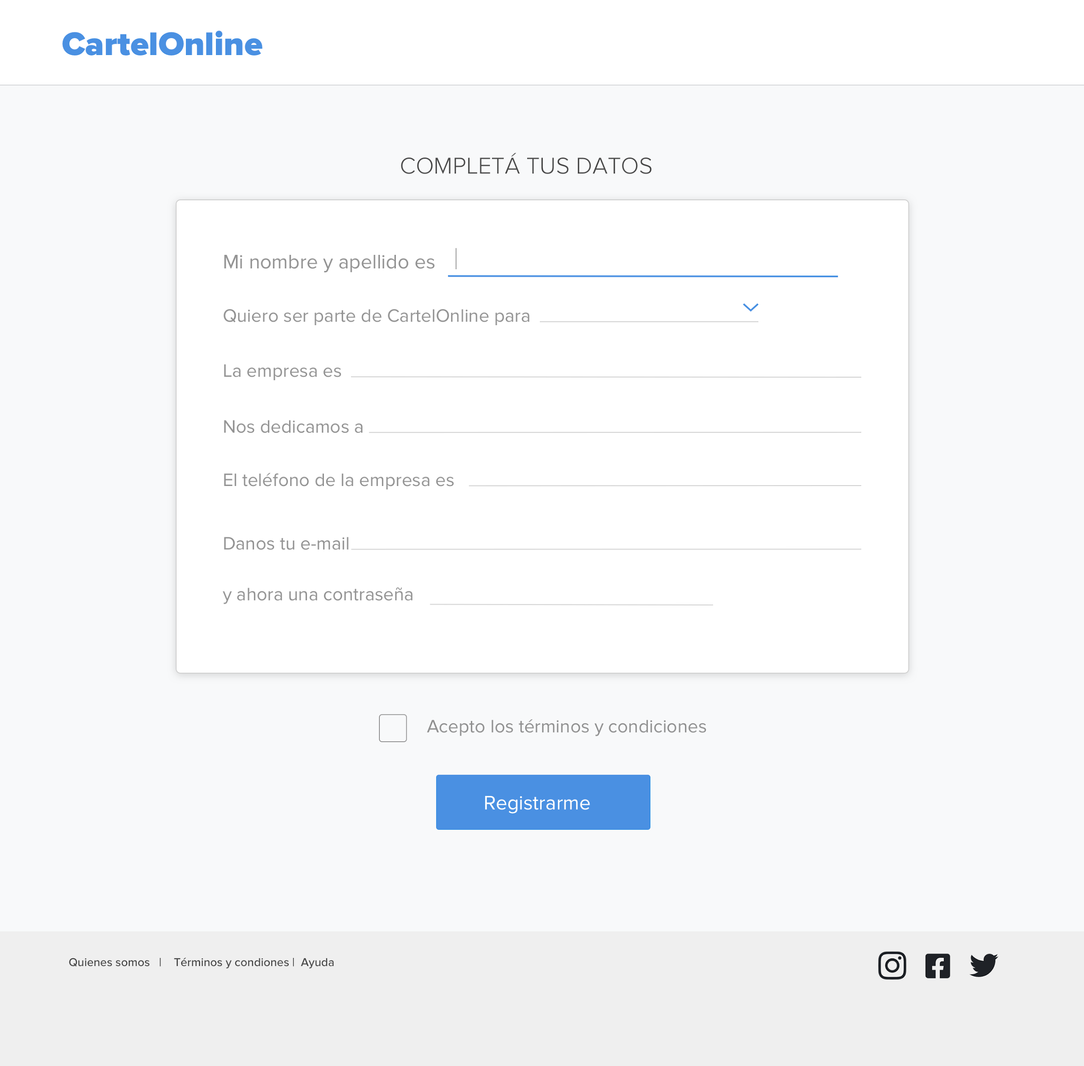
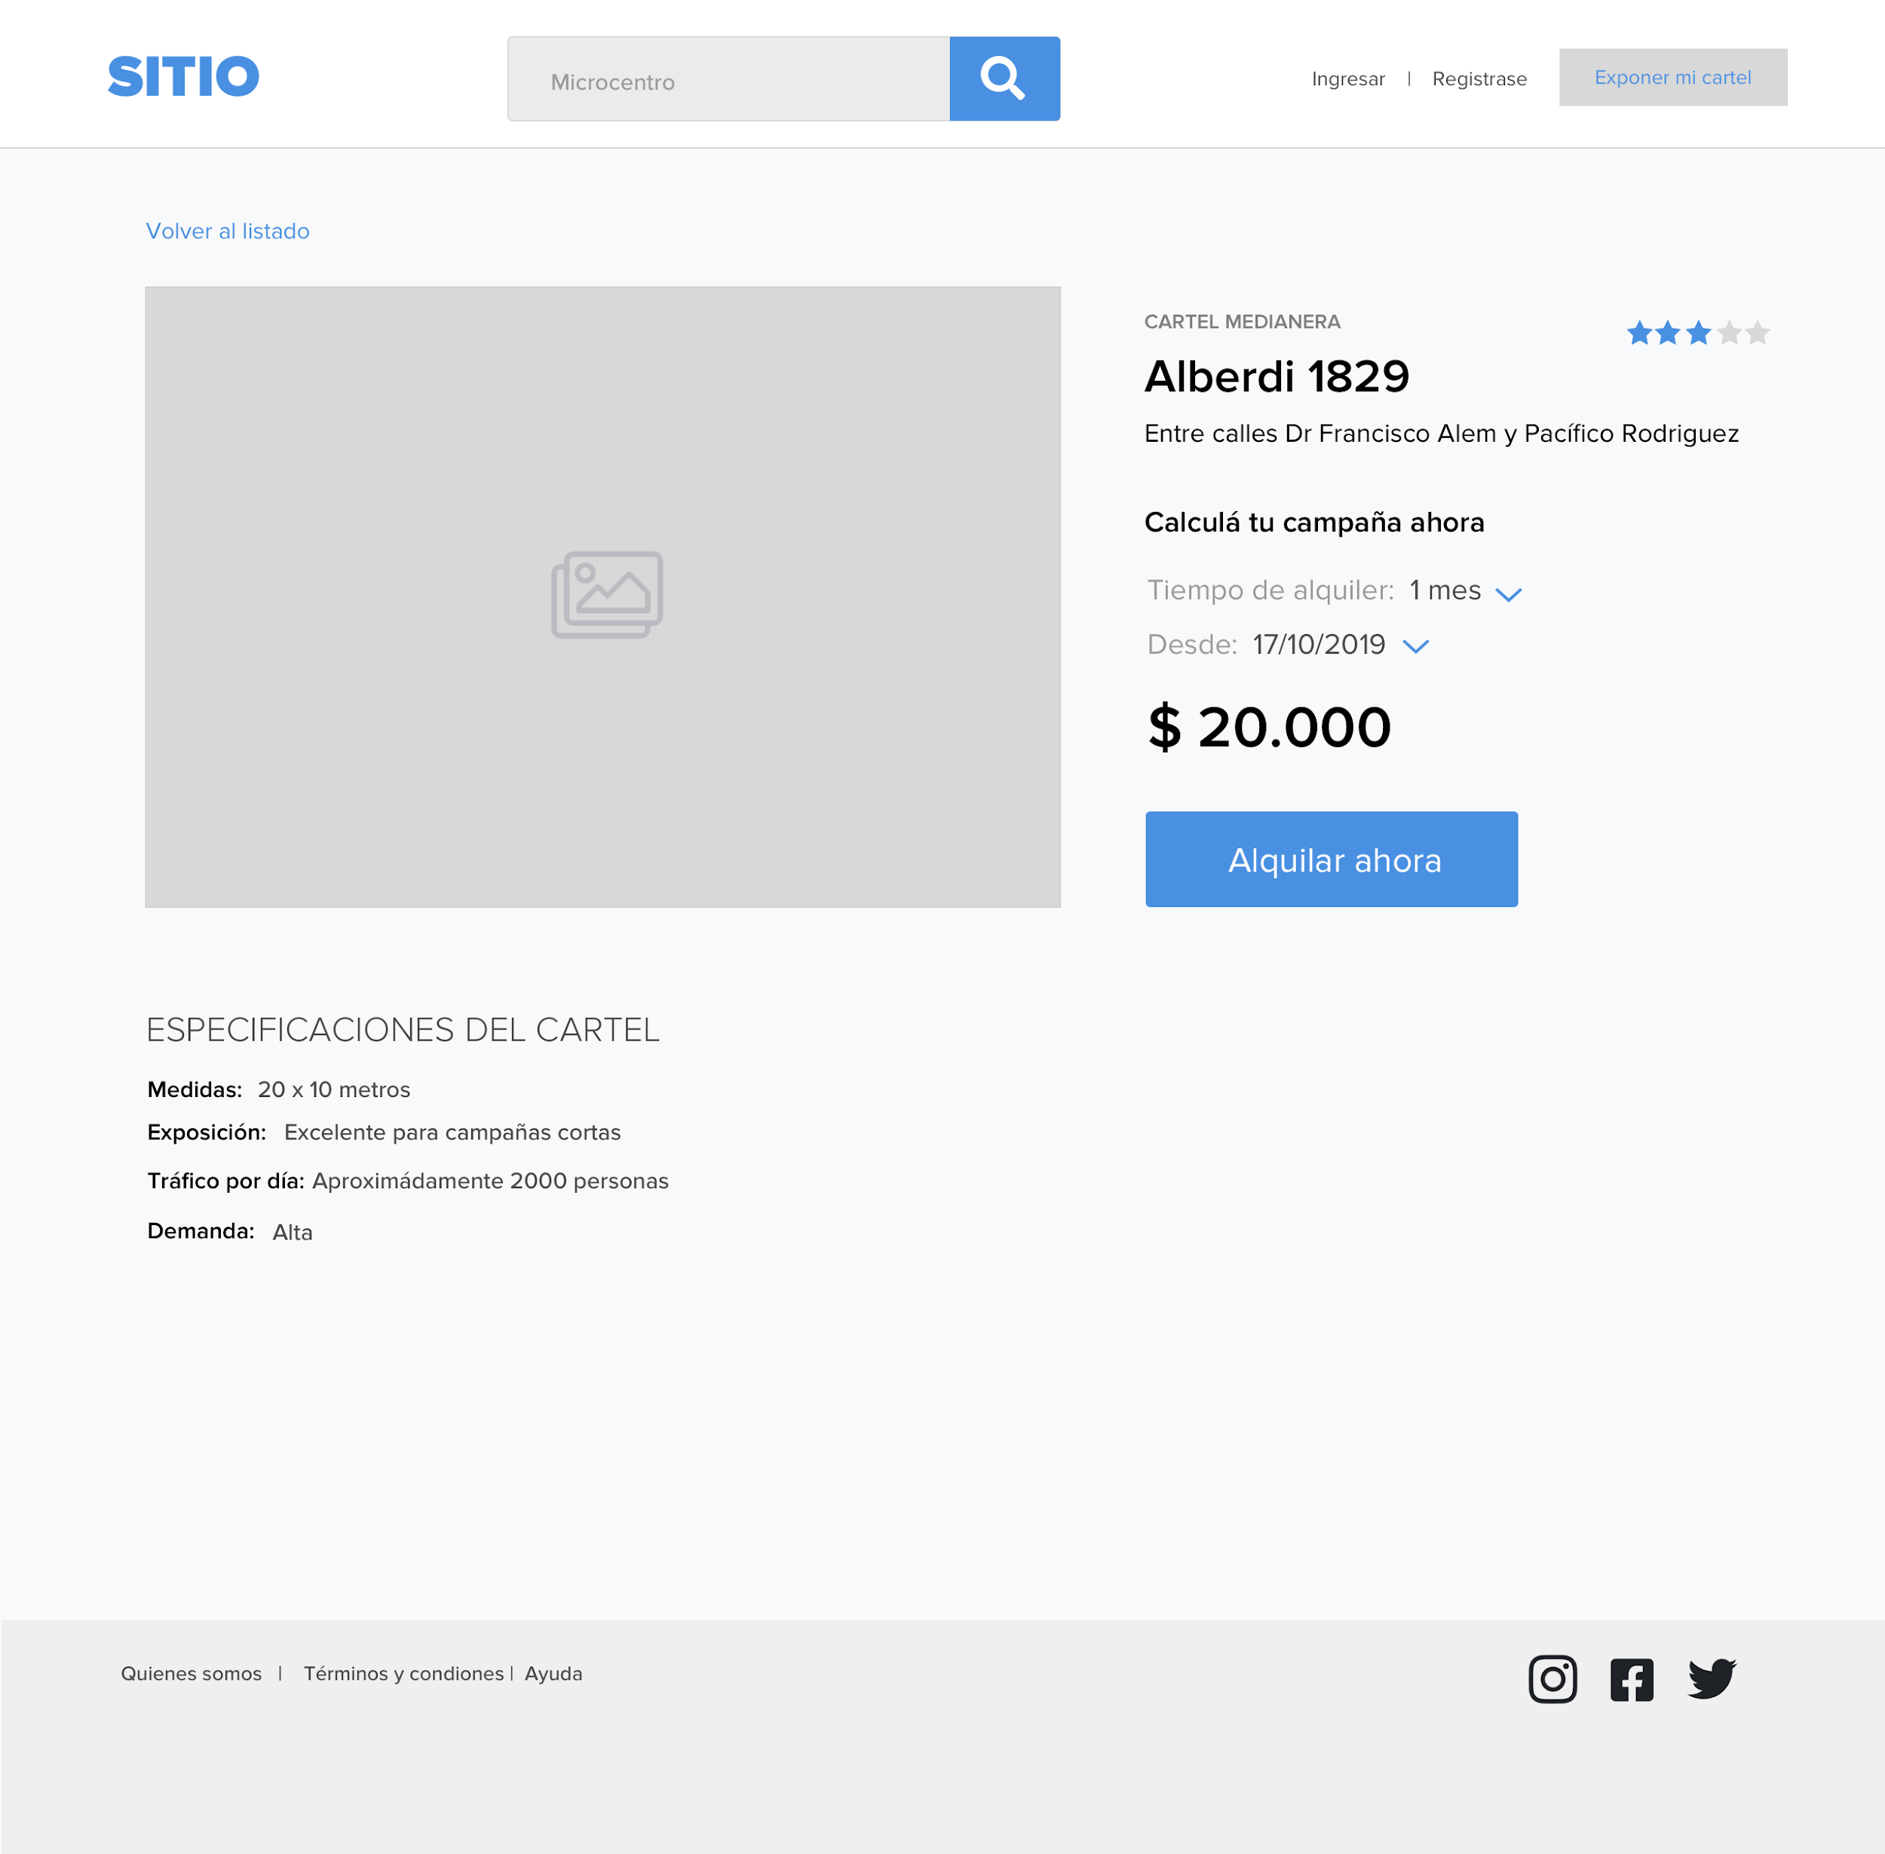
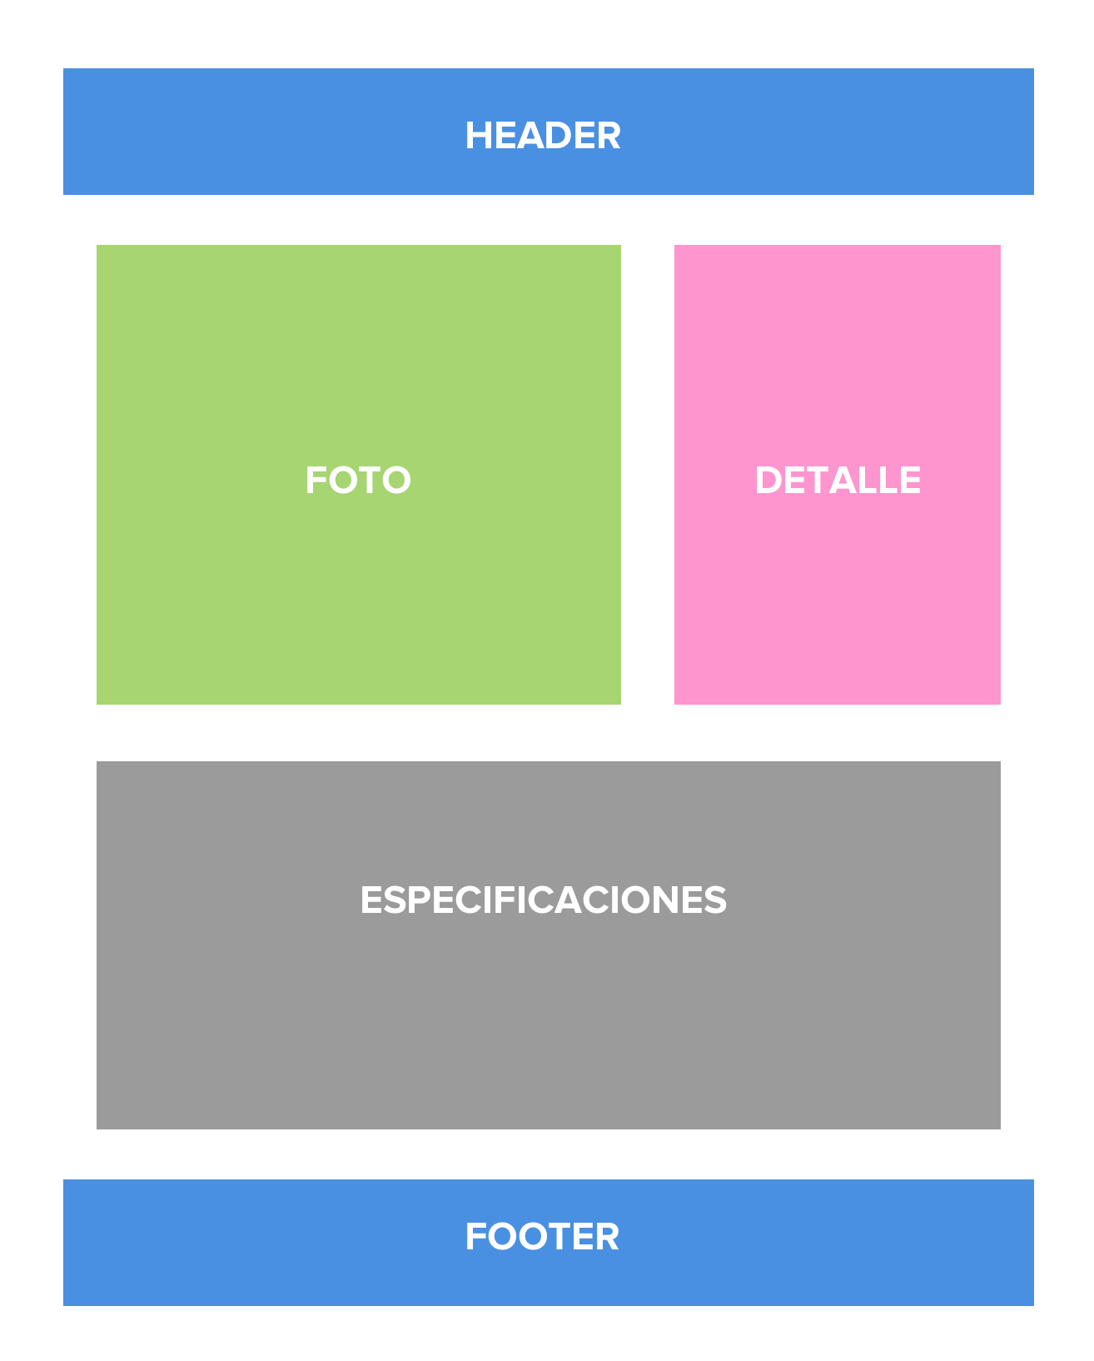
PRODUCTO
MÓDULOS

Slide 5
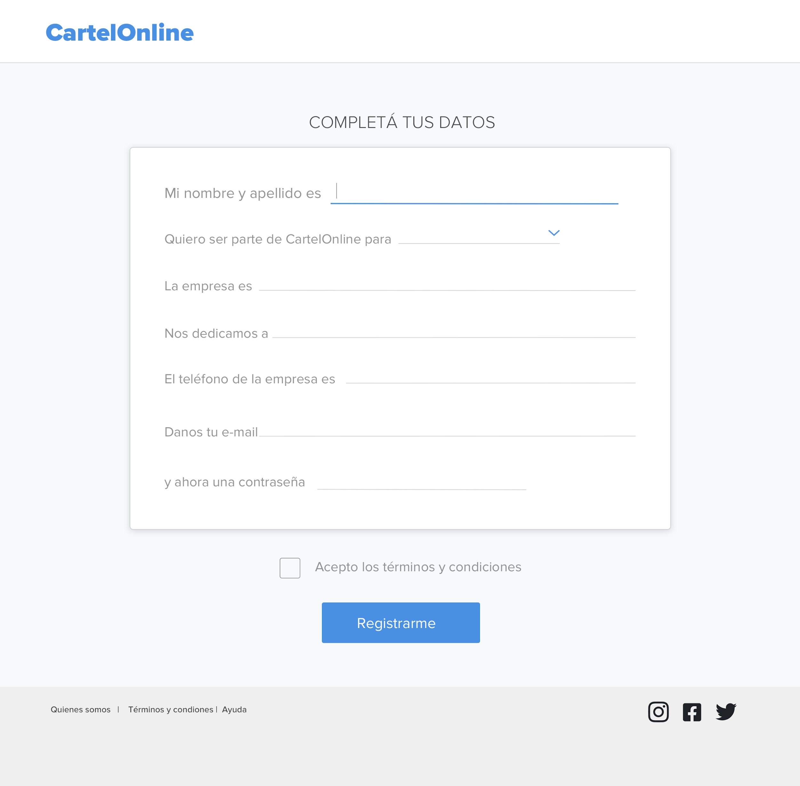
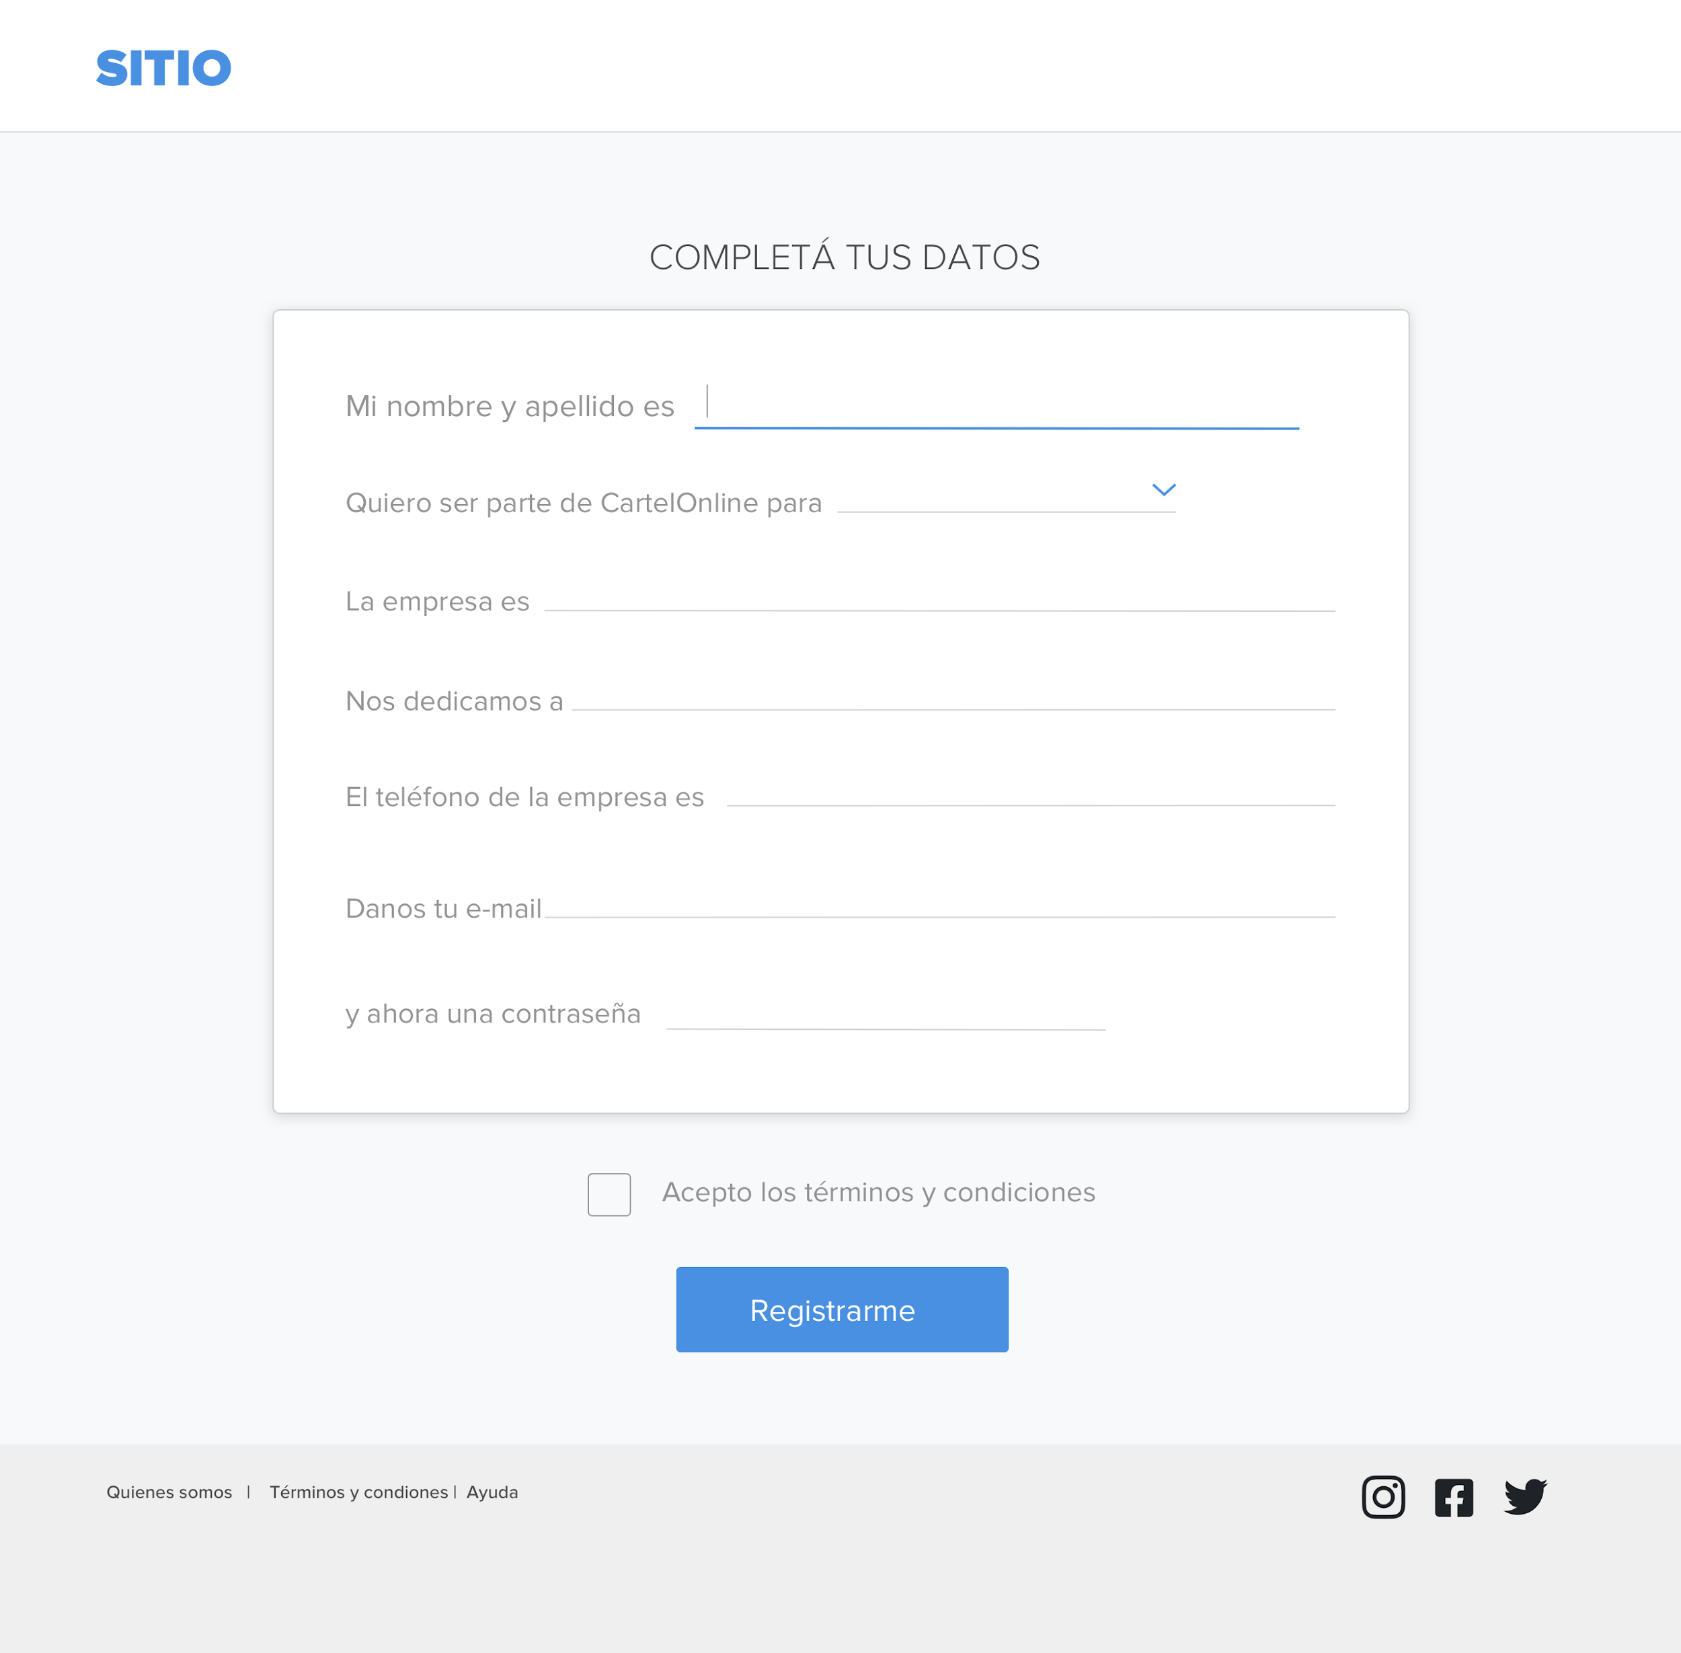
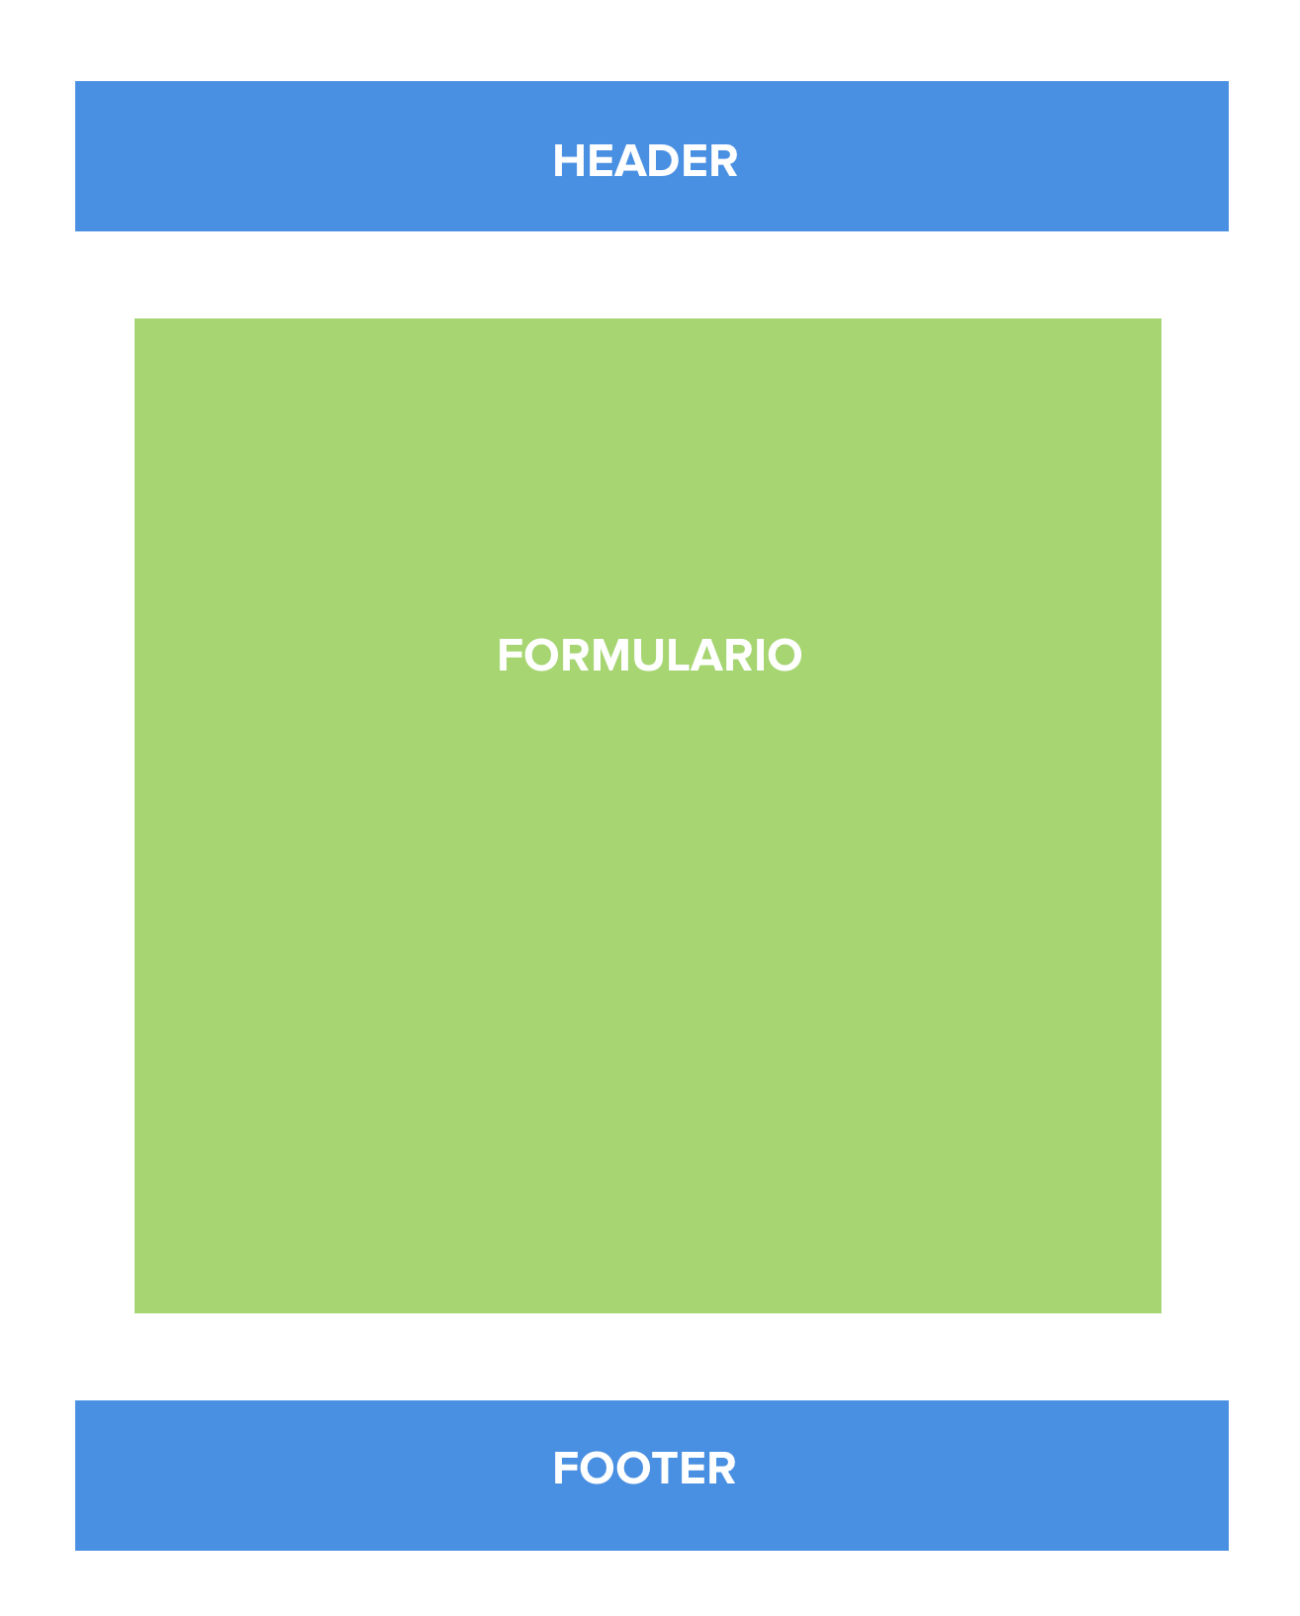
REGISTRACIÓN
Ver propuesta
MÓDULOS

Slide 6
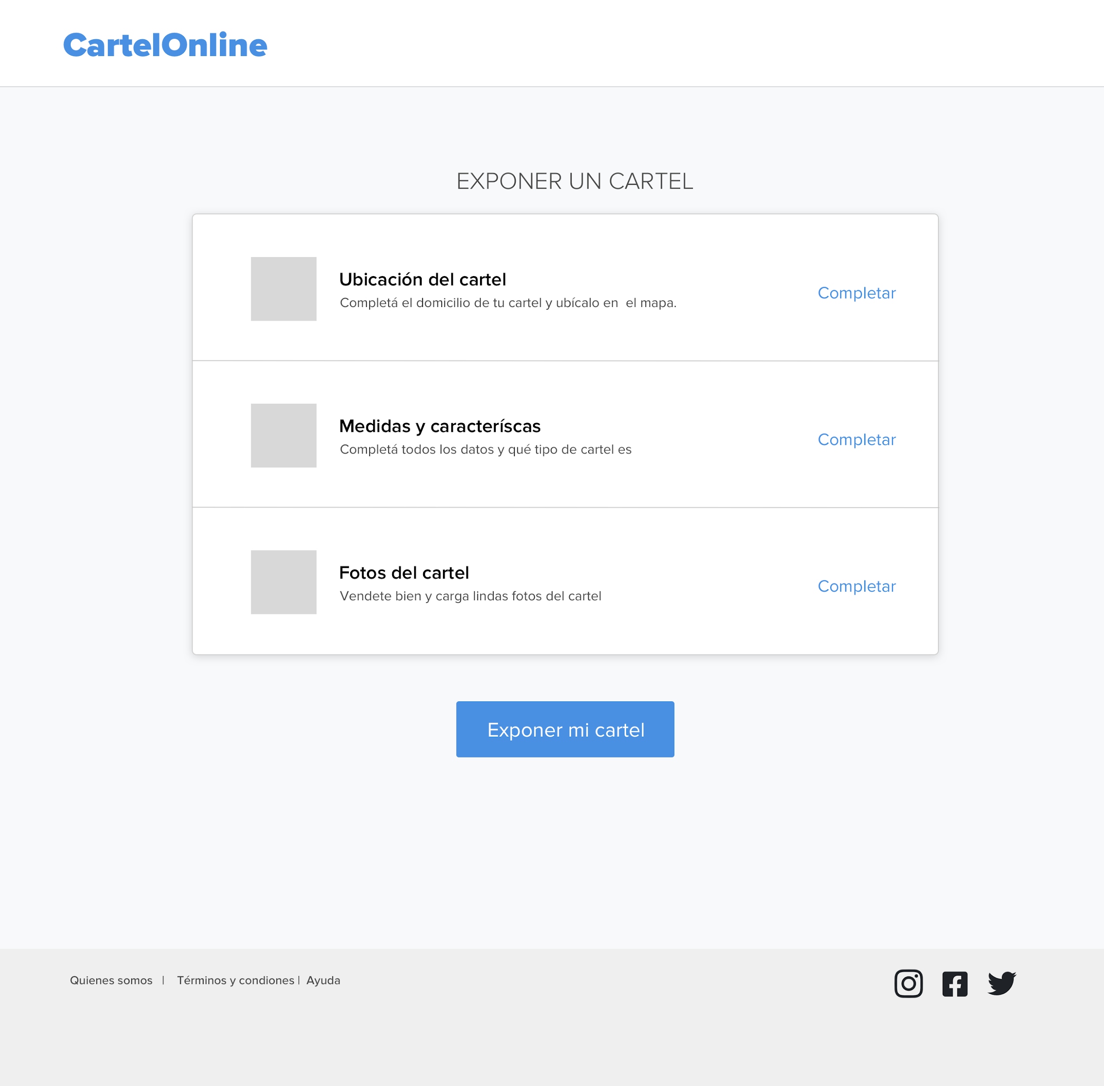
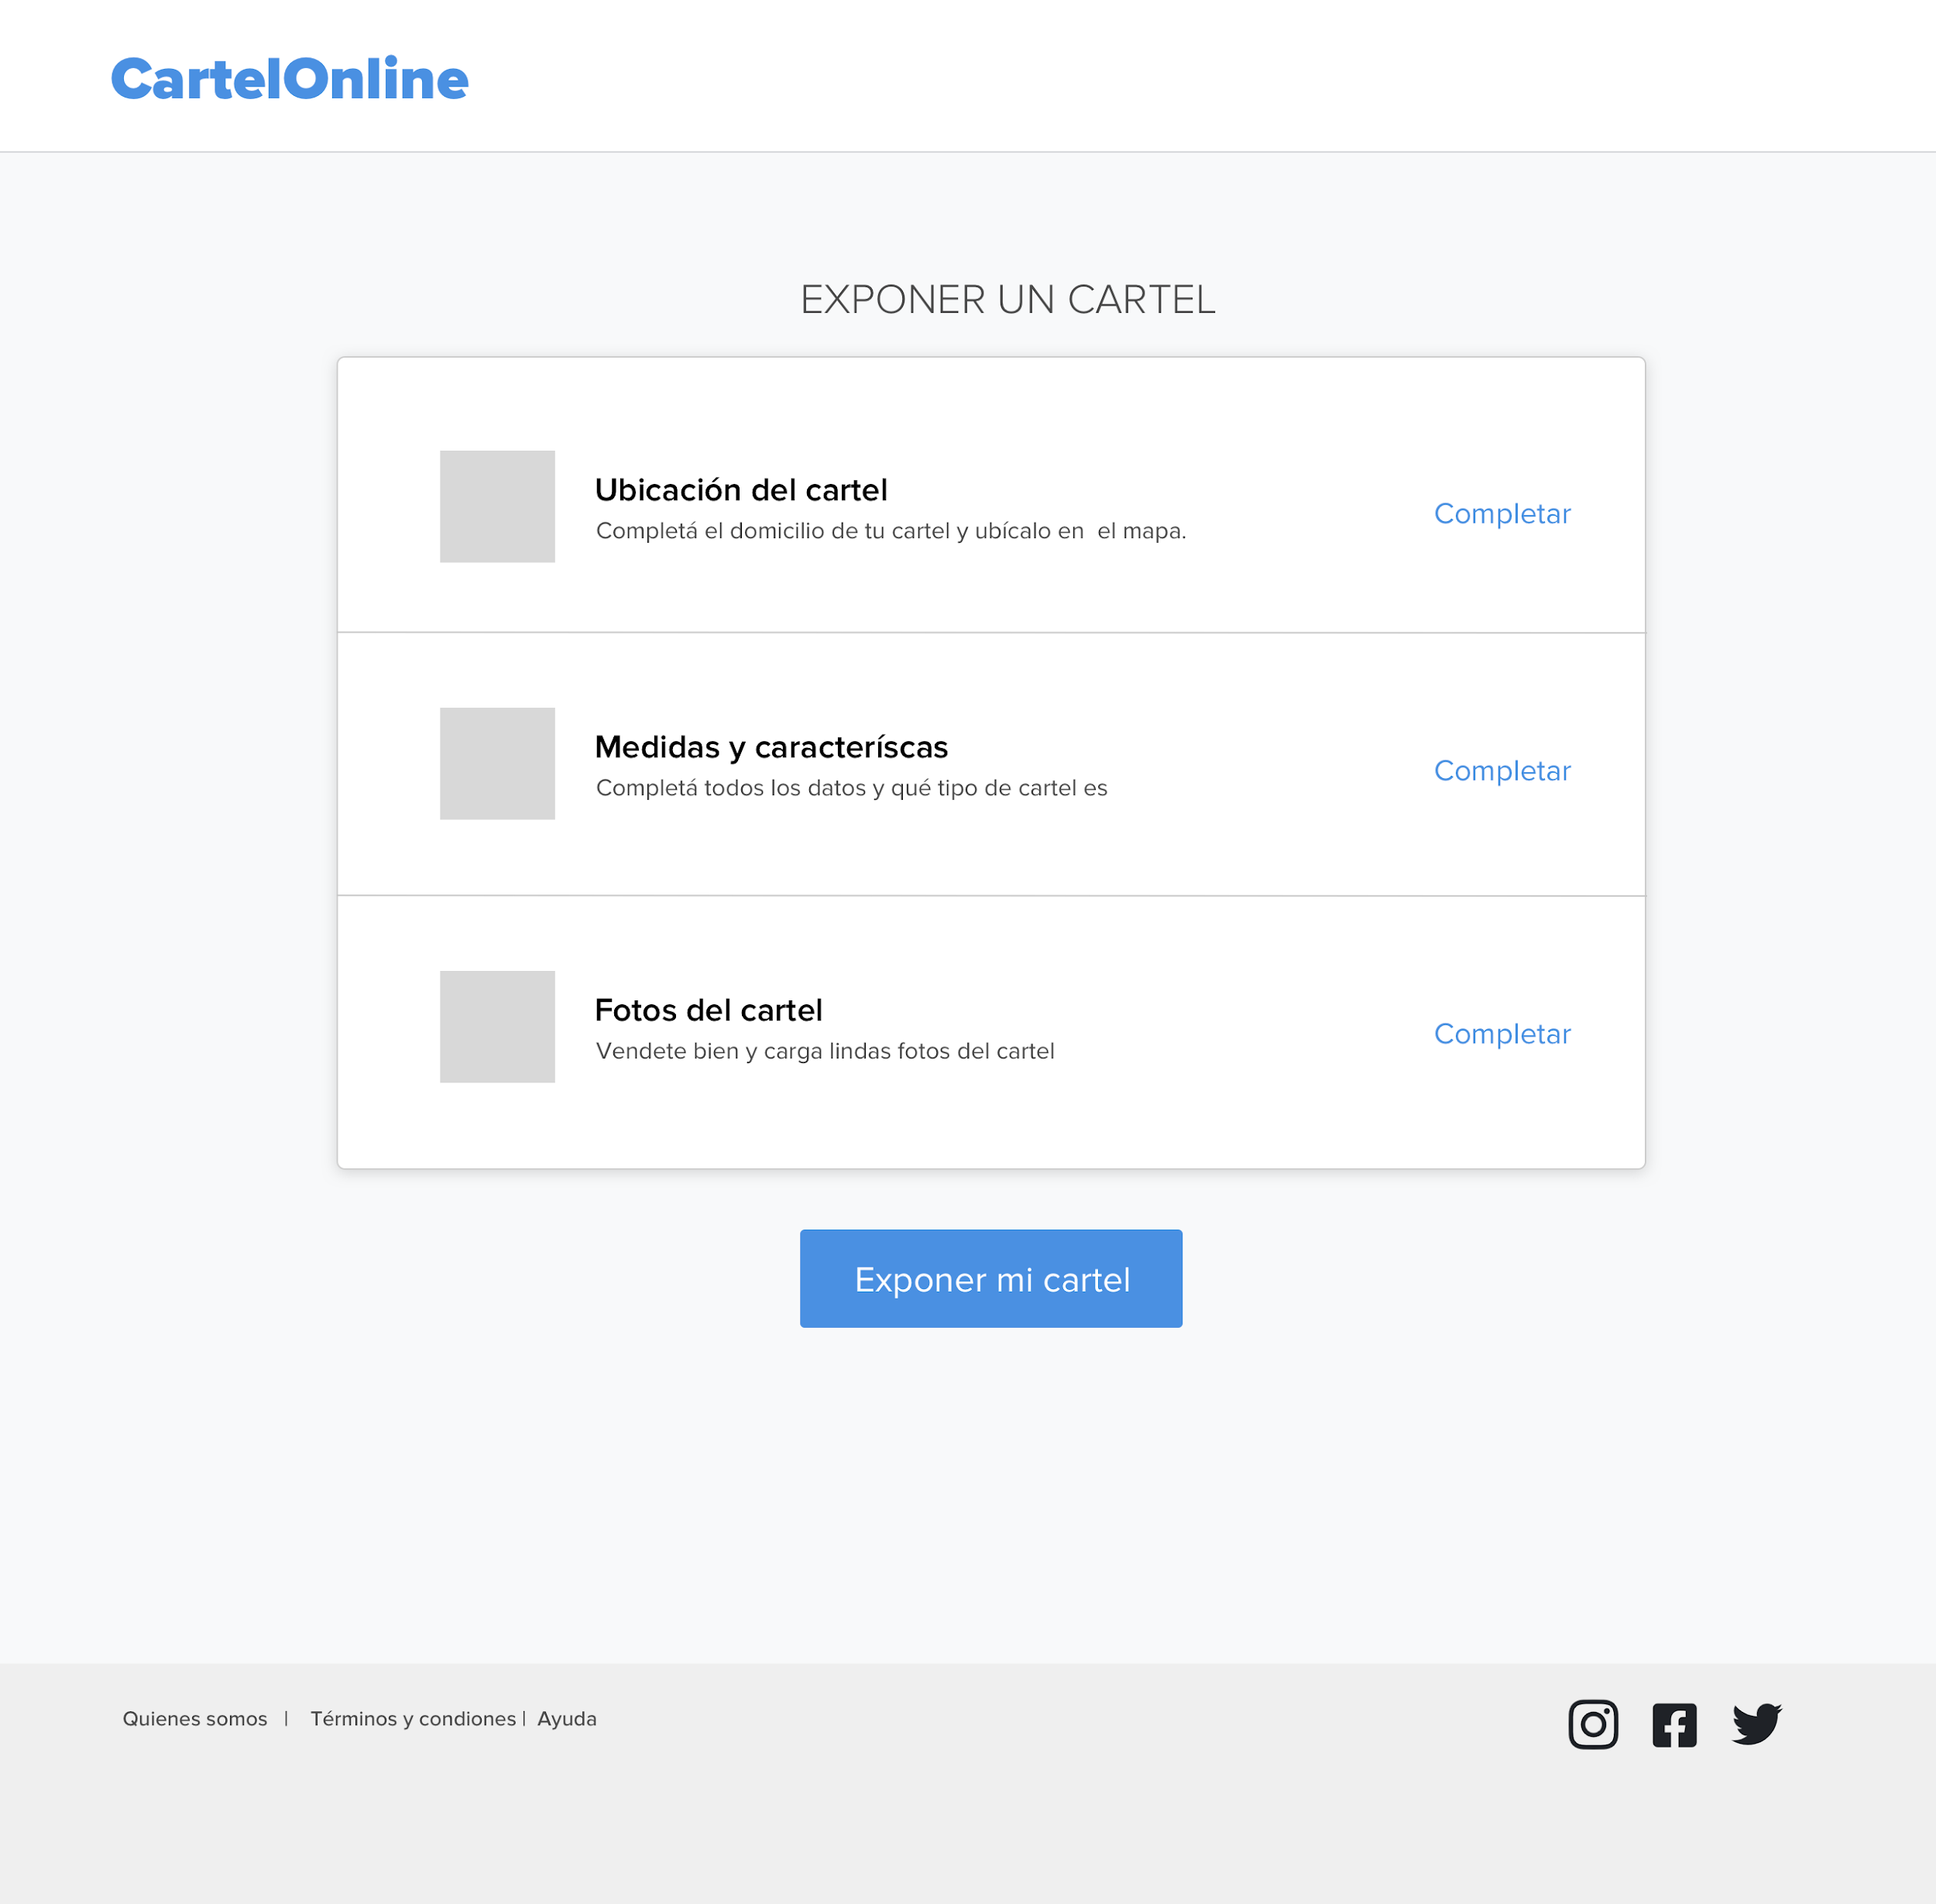
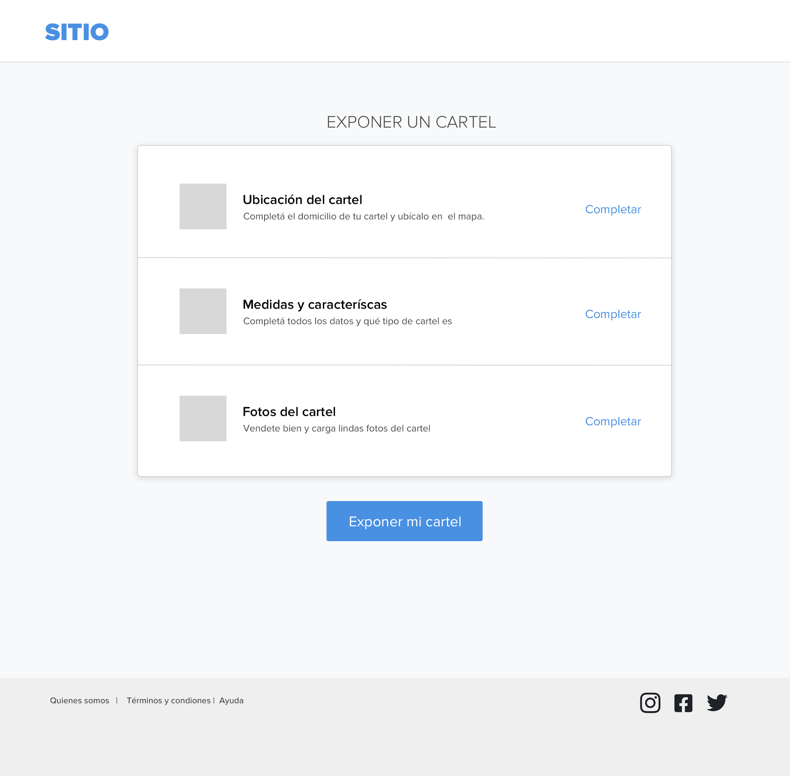
EXPONER
Ver propuesta
MÓDULOS

Slide 7
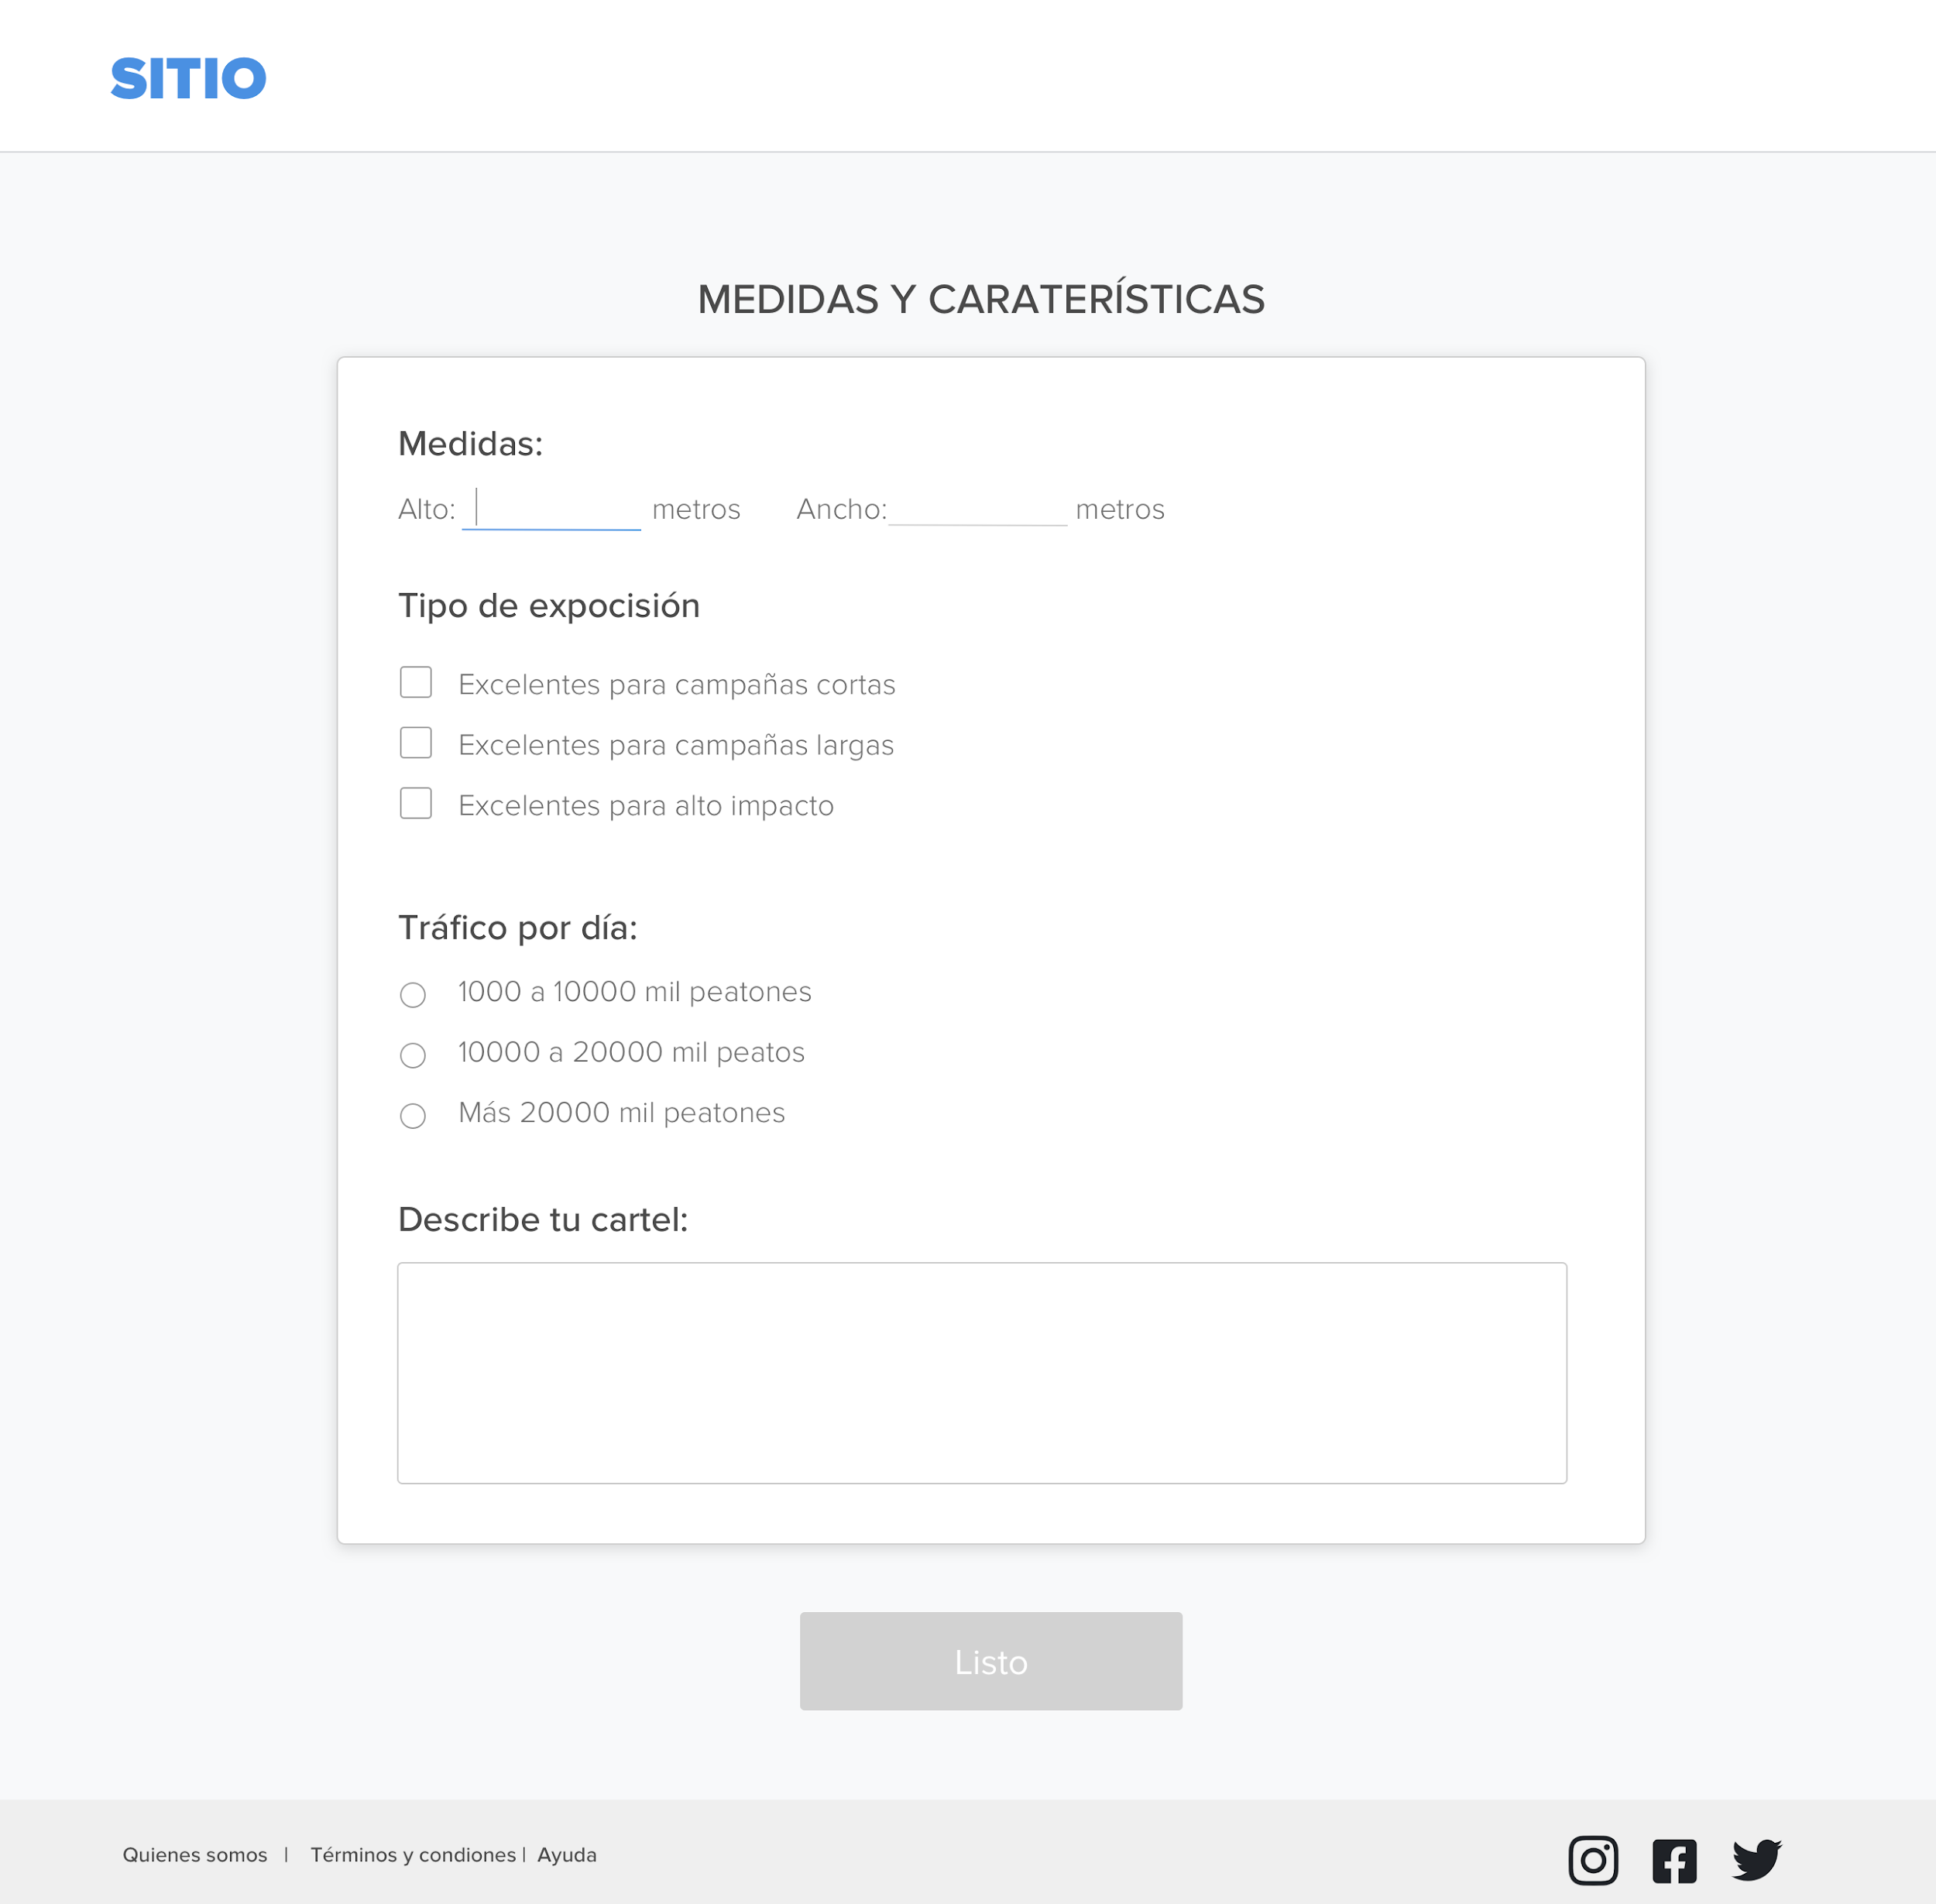
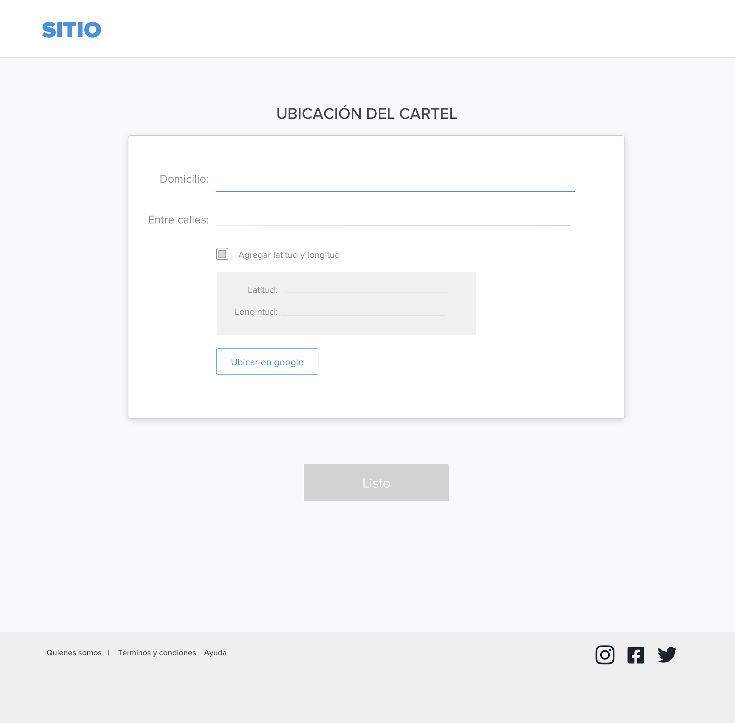
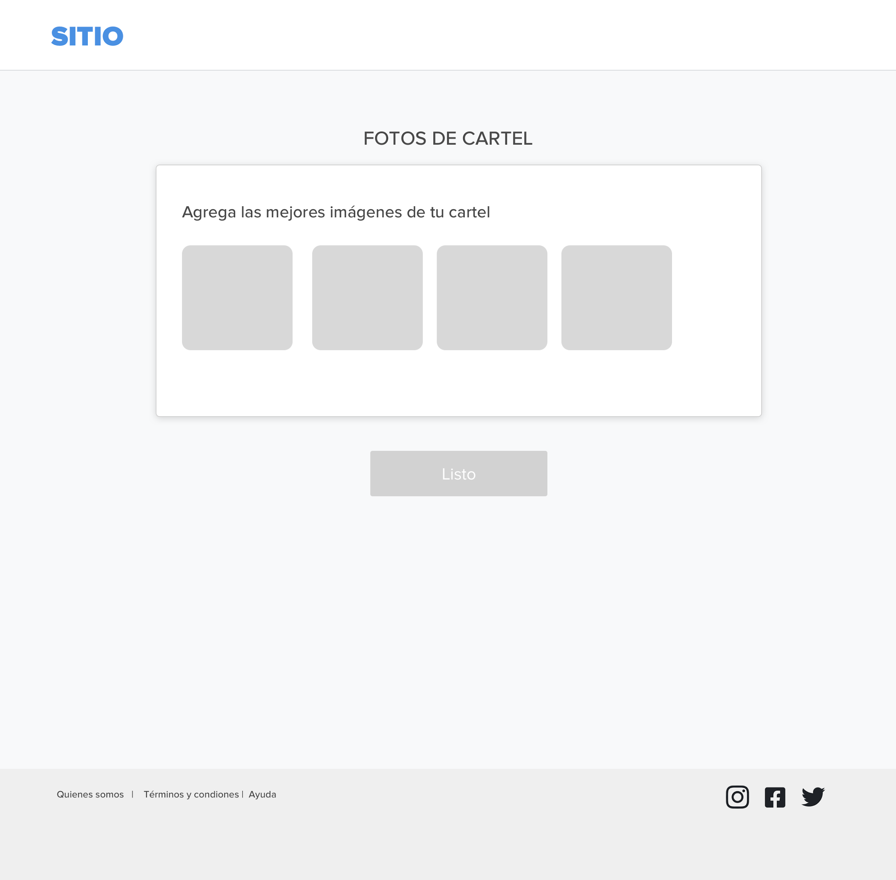
FLUJO DE EXPONER

Slide 8
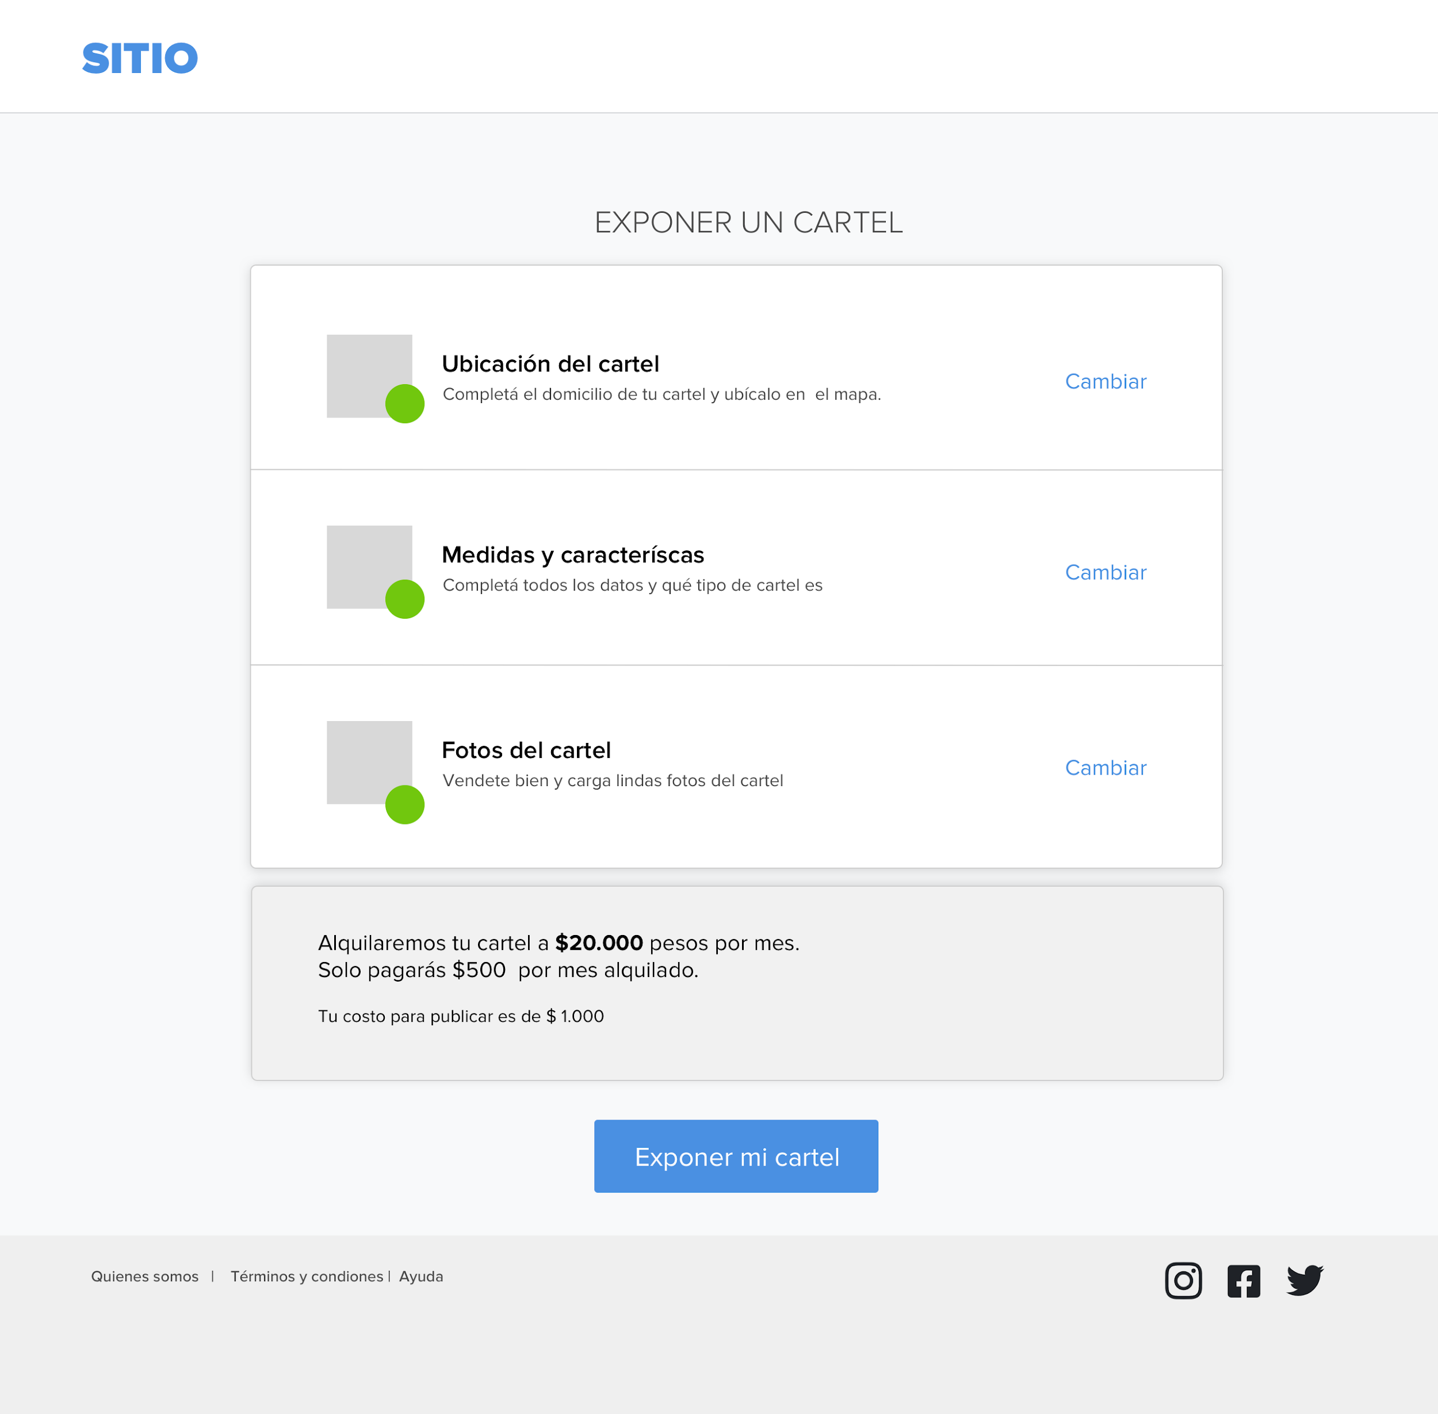
EXPONER OK
Ver propuesta
MÓDULOS

Slide 9
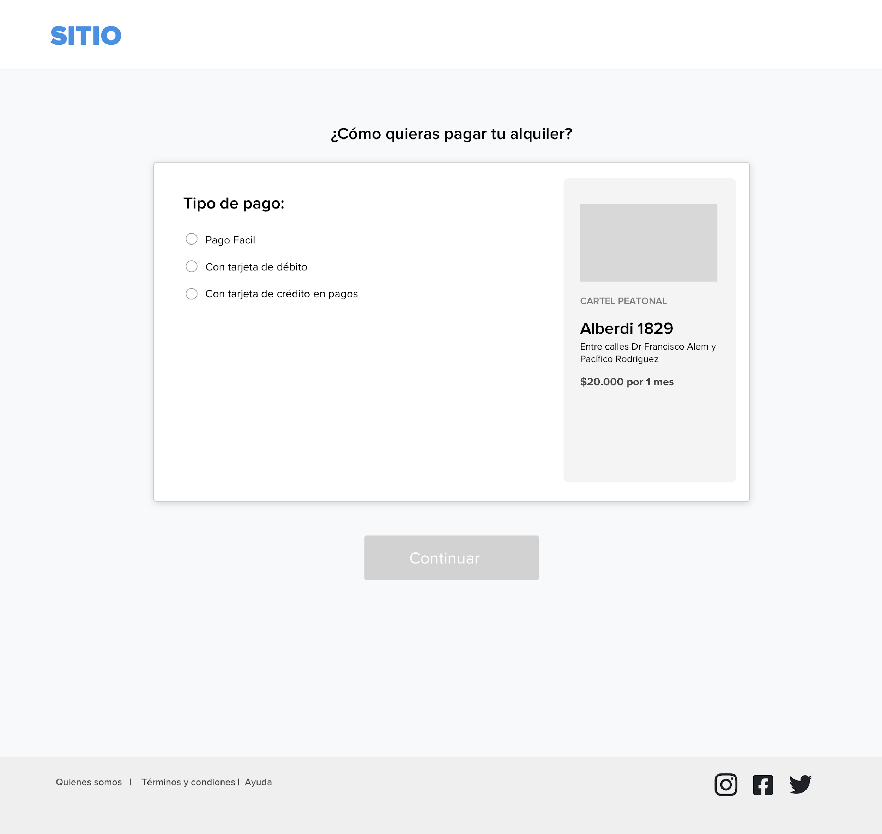
FLUJO CARRITO
PAGAR

Slide 10
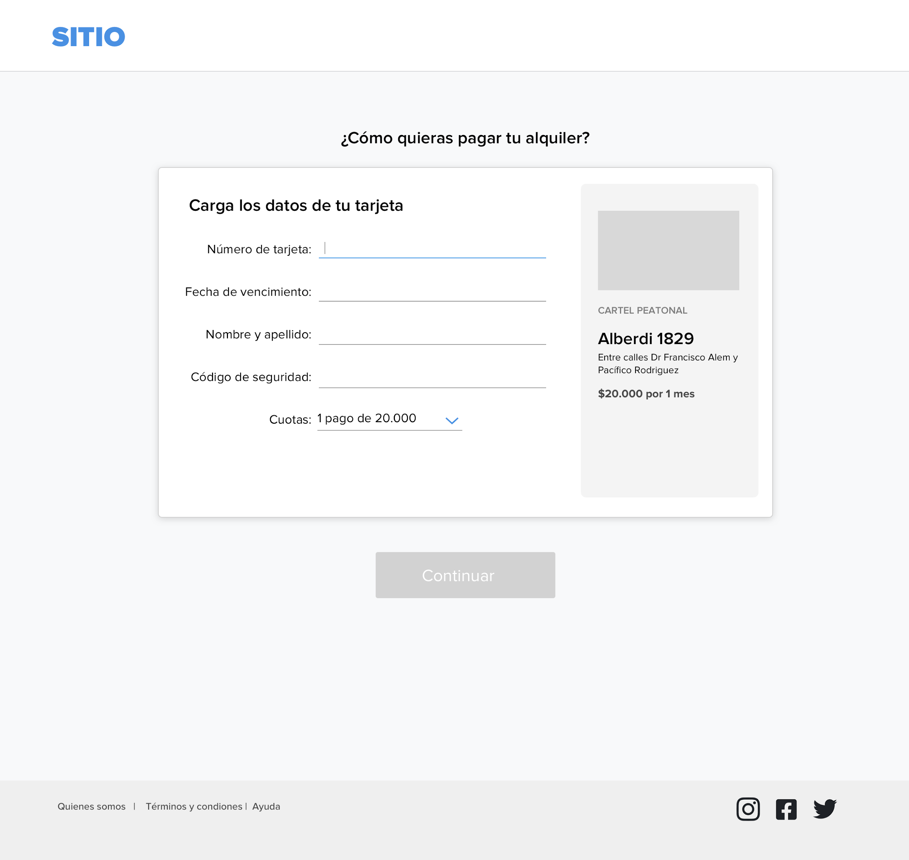
FLUJO CARRITO
COMPLETAR DATOS DE PAGO

Slide 11
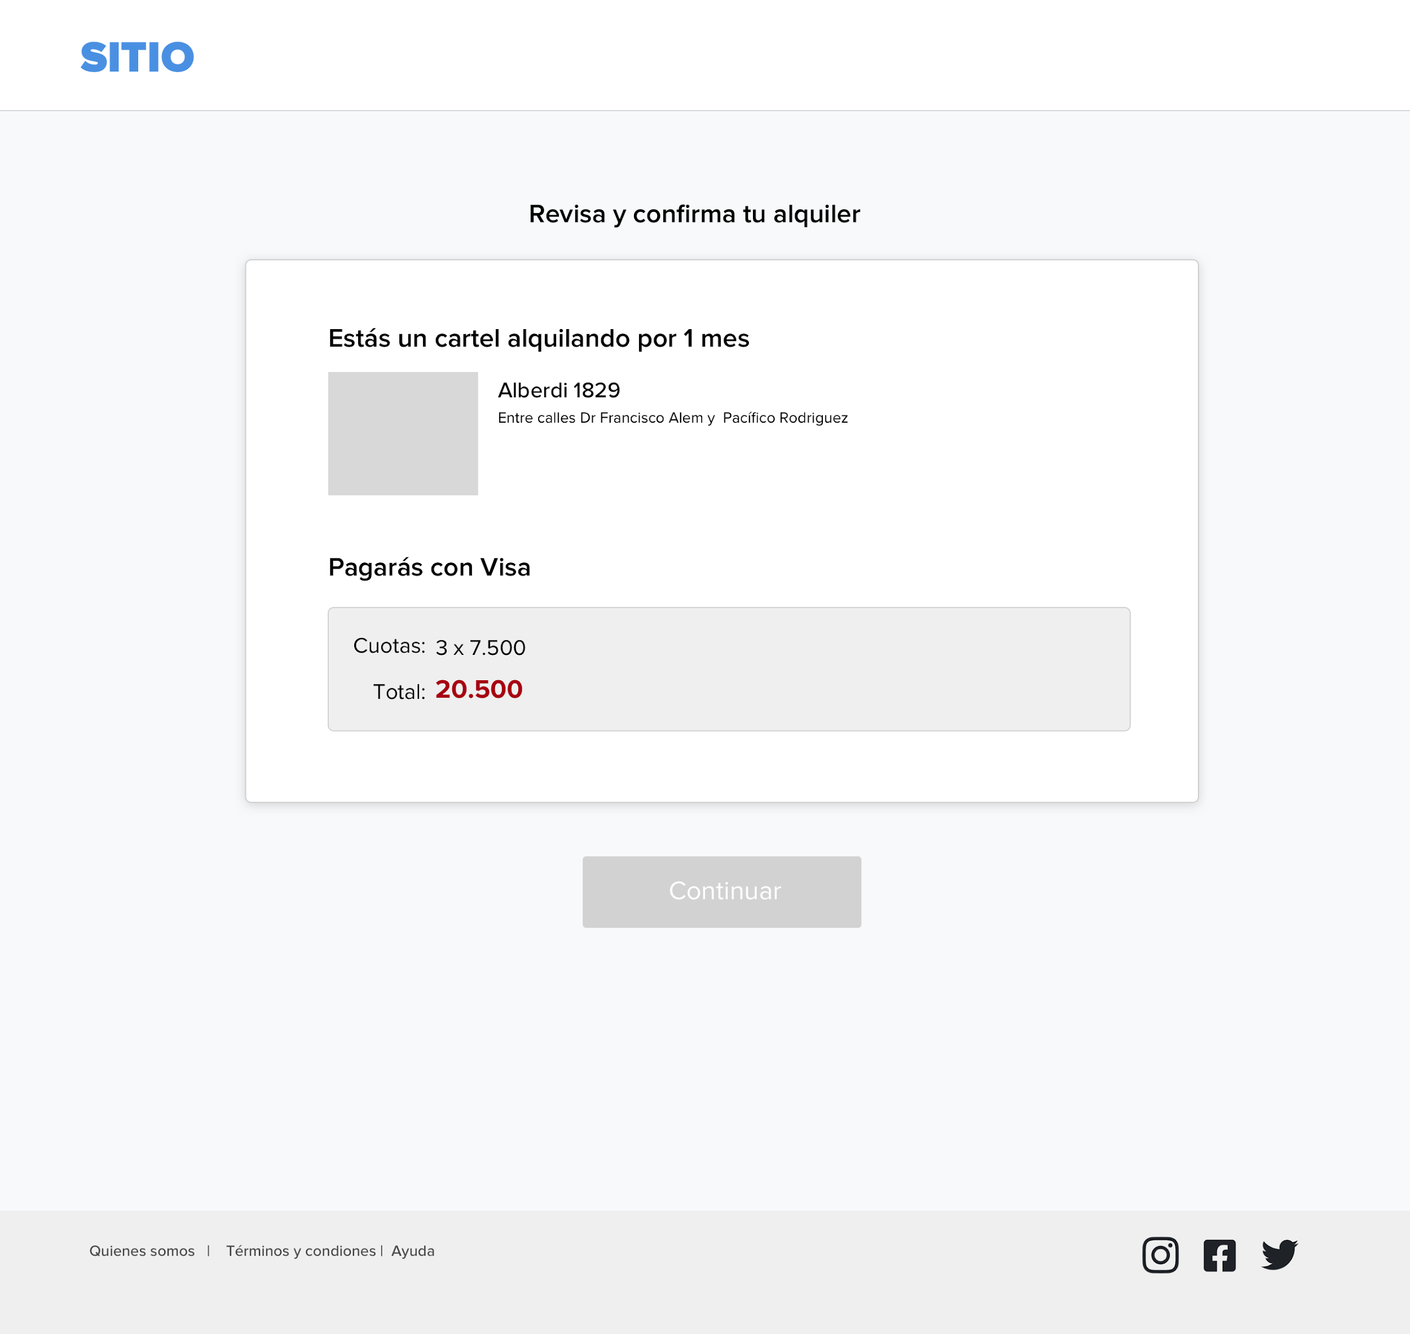
FLUJO CARRITO
REVISAR Y CONFIRMAR

Slide 12
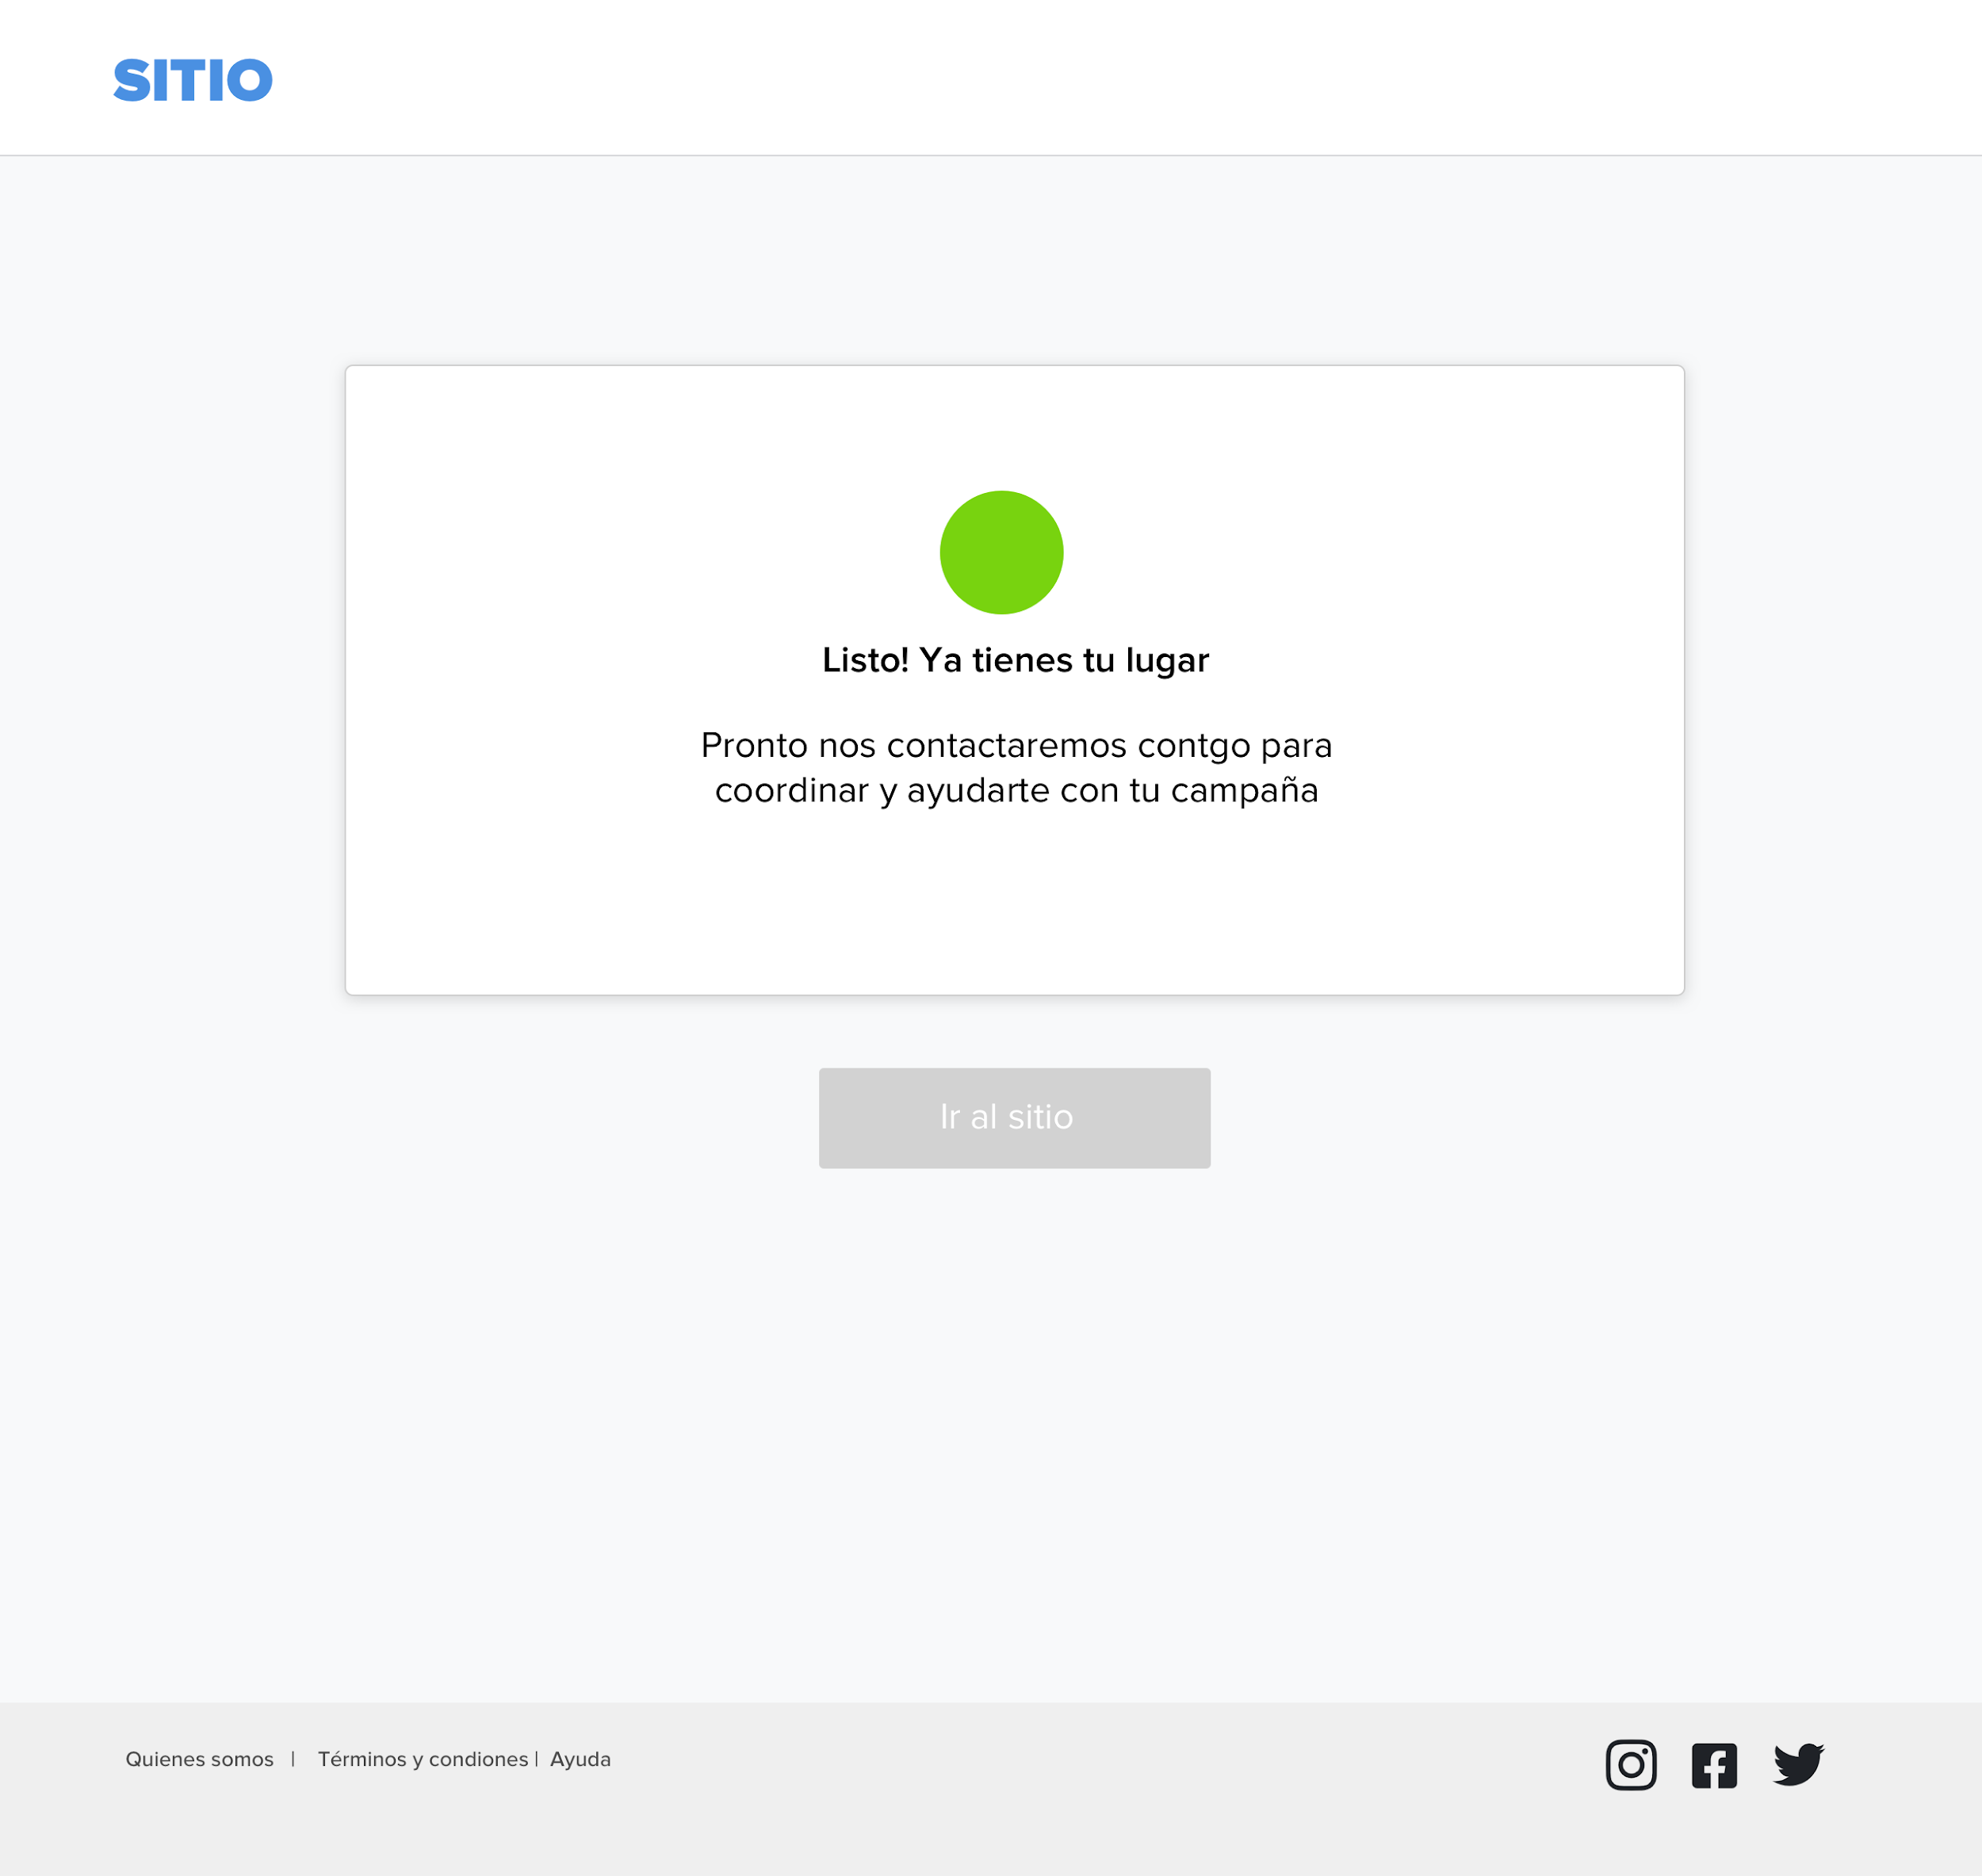
FLUJO CARRITO
CONGRATS

Slide 13
Elementos
LOGO
TIPOGRAFÍA
En definición
Títulos:
Subtítulos:
Párrafos
COLOR
En definición

